Slide 1

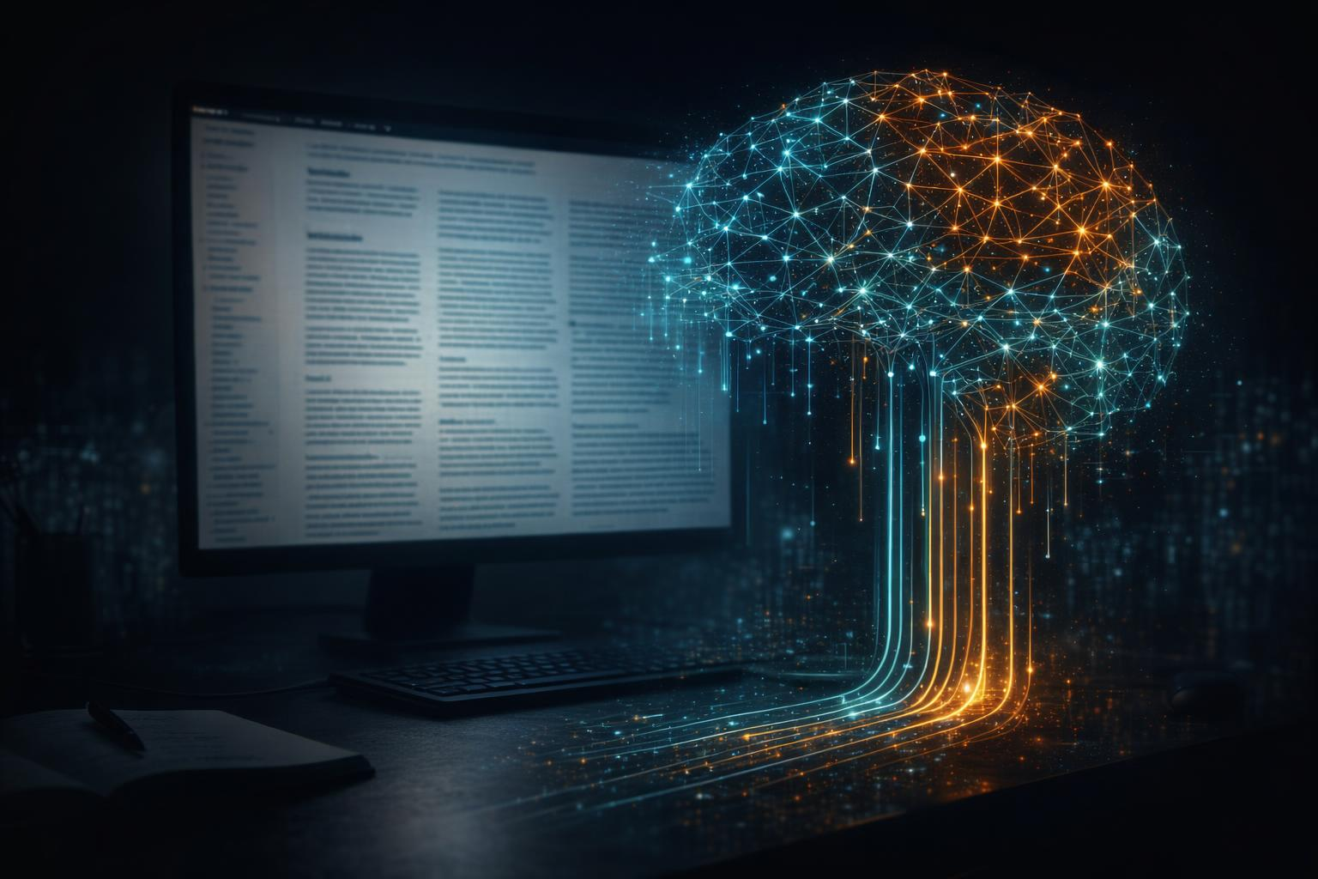
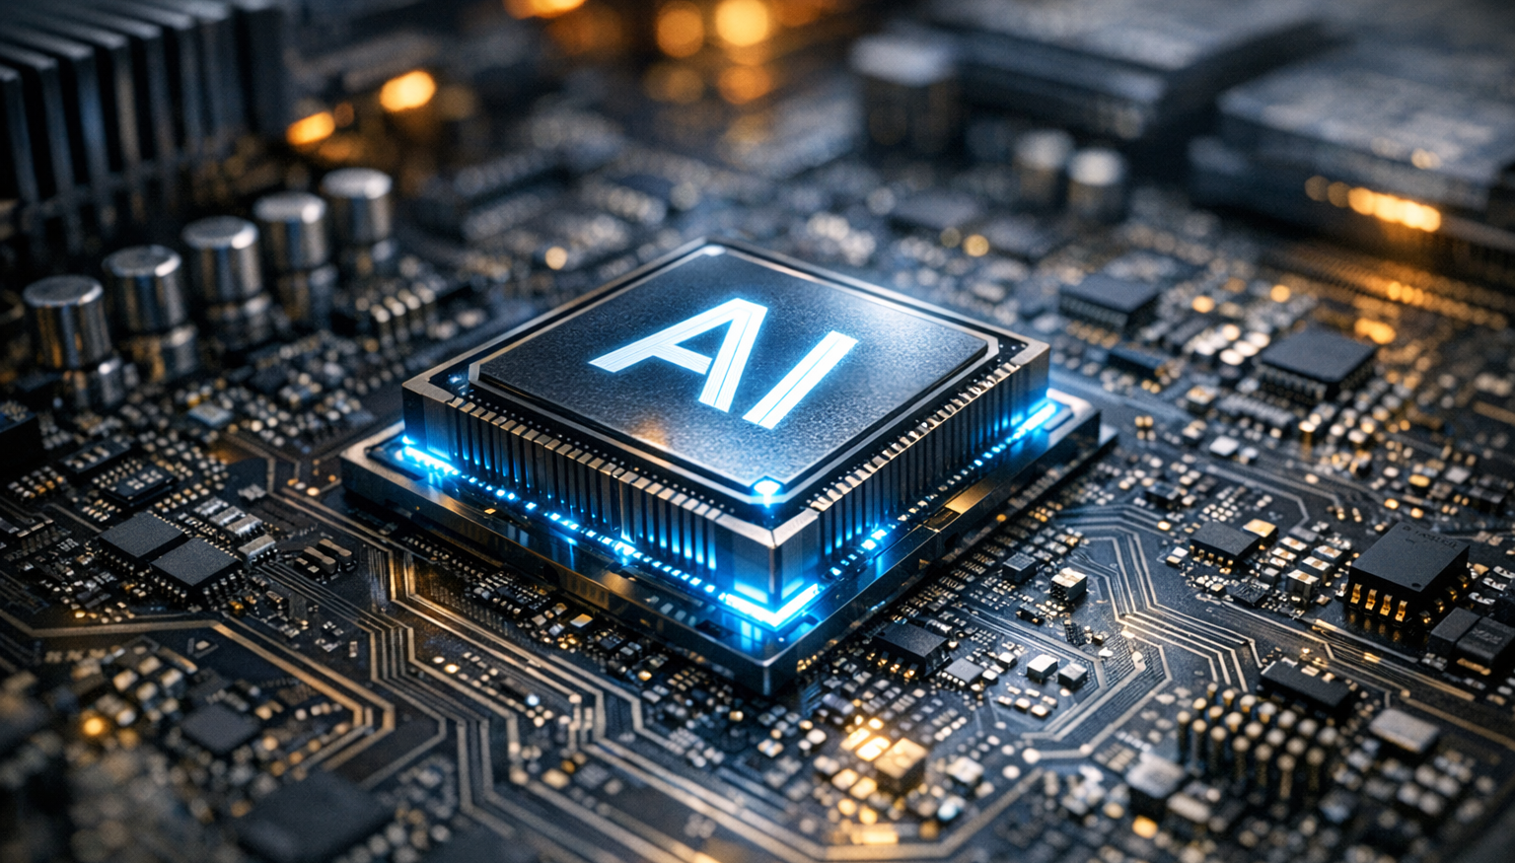

Künstliche Intelligenz
Hintergründe. Verstehen. Nutzen.
Notes:
Begrüßung.
Mein Name ist…
Ich bin …
Ankündigen:
„Heute kein Technik-Kurs – heute ein Verstehens-Kurs.
Am Ende wissen Sie, was KI wirklich ist, was sie kann – und was nicht.“
Kurze Vorstellungsrunde falls Gruppe klein genug.

Slide 2
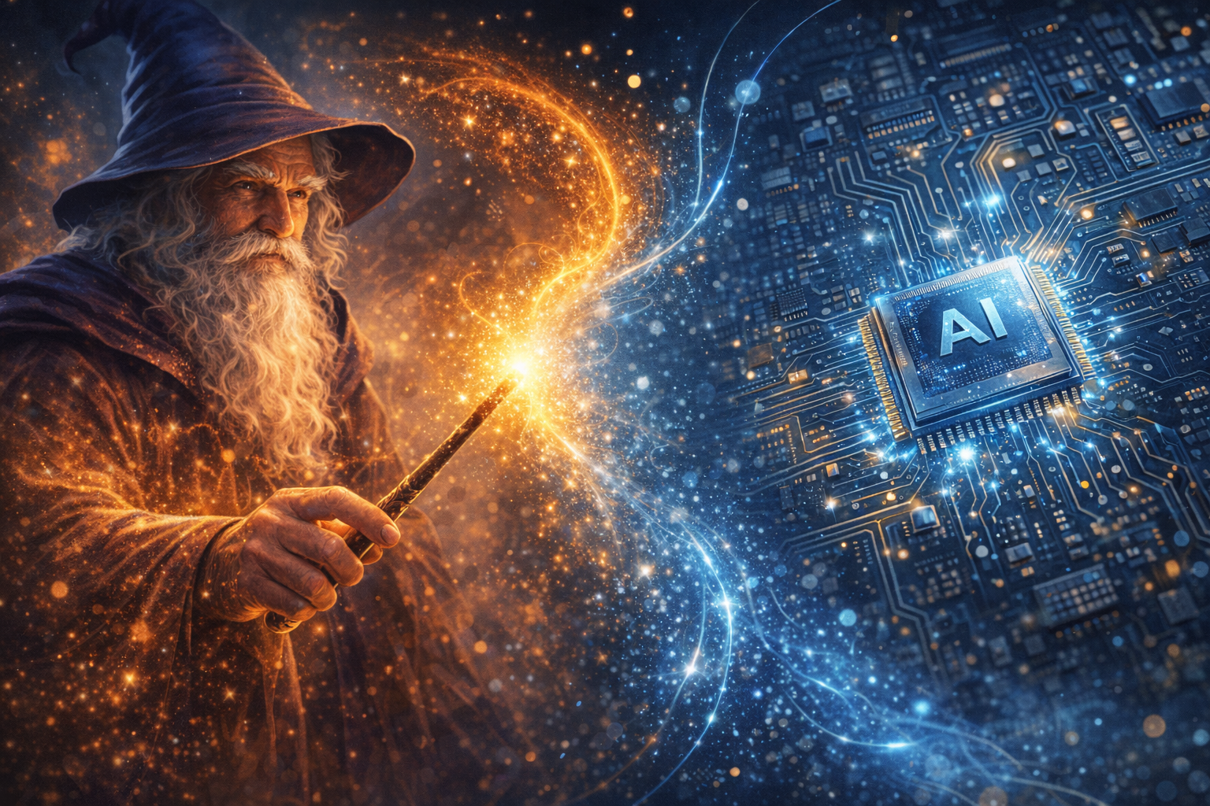
„Jede hinreichend fortschrittliche Technologie ist von Magie nicht zu unterscheiden.“
Arthur C. Clarke
Notes:
Erst mal ein Zitat

Slide 3

Was erwartet Sie heute?
🗺️ Eine Reise durch die Geschichte der KI
🧠 Wie KI wirklich „denkt"
💬 Warum Sprache der Schlüssel ist
🛠️ Wie Sie KI selbst sinnvoll nutzen können
⚠️ Was Sie wissen müssen, um KI sicher zu nutzen
Notes:
Fahrplan vorstellen.
Betonen: Es gibt keine dummen Fragen.
Jede Erfahrungsstufe ist willkommen.
“Wer noch nie mit KI gearbeitet hat,
ist genauso richtig hier wie jemand,
der täglich ChatGPT nutzt.

Slide 4
Einleitung

Slide 5
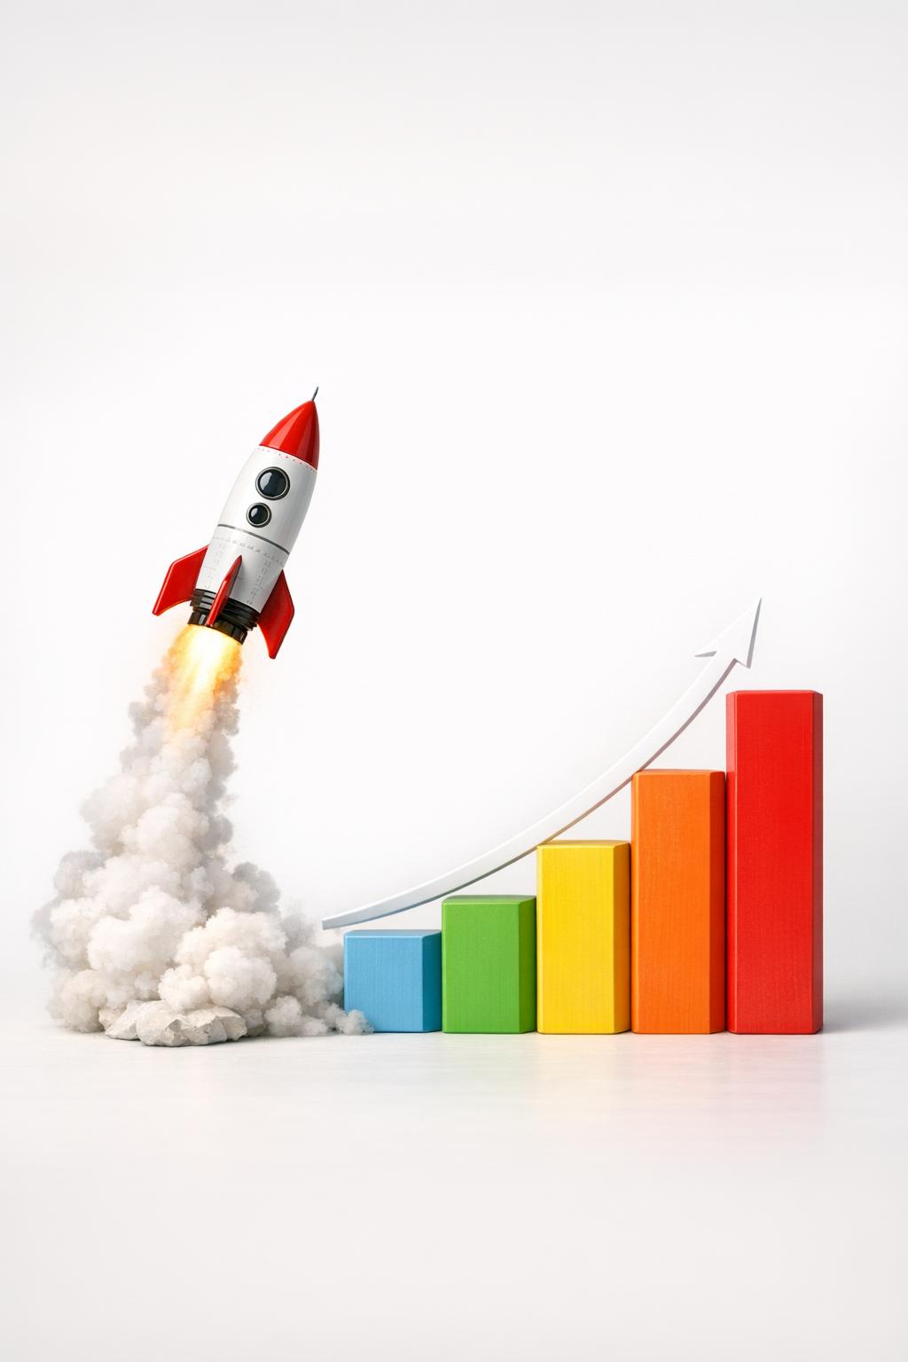

Ein Moment, der alles verändert hat
November 2022: ChatGPT wird veröffentlicht
1 Million Nutzer in 5 Tagen
Plötzlich kann jeder mit einer KI schreiben, fragen, arbeiten
Die Technologie war vorbereitet – aber wir nicht?
Notes:
Einstieg mit einem konkreten Moment.
Fragen:
„Wer hat ChatGPT schon benutzt?"
Hände hoch zählen.
Das ist der Ausgangspunkt.
Betonen: Der Durchbruch kam nicht über Nacht
– er war das Ergebnis von 70 Jahren Forschung.

Slide 6
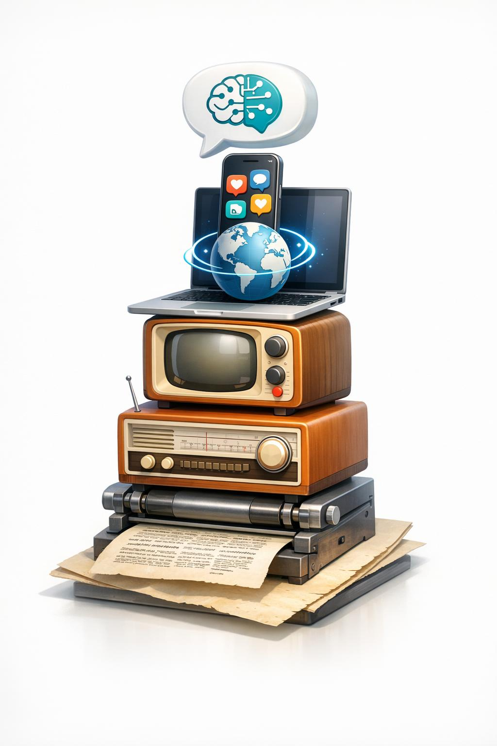
Medienrevolutionen
Medium | Zeit bis 50 Millionen Nutzer
📖 Buchdruck | ~200 Jahre
📻 Radio | 38 Jahre
📺 TV | 13 Jahre
🌐 Internet | 4 Jahre
🎬 Netflix | 10 Jahre
📱 Facebook | 4 Jahre
🎵 Spotify | 5 Jahre
💬 WhatsApp | 2 Jahre
📸 Instagram | 2,5 Jahre
🤖 ChatGPT | 2 Monate
🎮 Pokémon GO
19 Tage
Notes:
Von Medienrevolution spricht man, wenn ein neues Medium 50 Mio User Erreicht
Was einst Jahrhunderte dauerte, gelingt heute in Wochen
– die Geschwindigkeit von Medienrevolutionen hat sich dramatisch beschleunigt.
ChatGPT markiert dabei einen neuen Rekord unter den „ernsthaften" Medien,
Pokémon GO den absoluten Extremfall im Gaming-Bereich.
MediumZeit bis 50 Millionen Nutzer📖 Buchdruck~200 Jahre📻 Radio38 Jahre📺 TV13 Jahre🌐 Internet~4 Jahre🎬 Netflix10 Jahre📱 Facebook~4 Jahre🎵 Spotify~5 Jahre💬 WhatsApp2 Jahre📸 Instagram~2,5 Jahre🎮 Pokémon GO~19 Tage🤖 ChatGPT~2 Monate

Slide 7
Geschichte der
Künstlichen Intelligenz

Slide 8
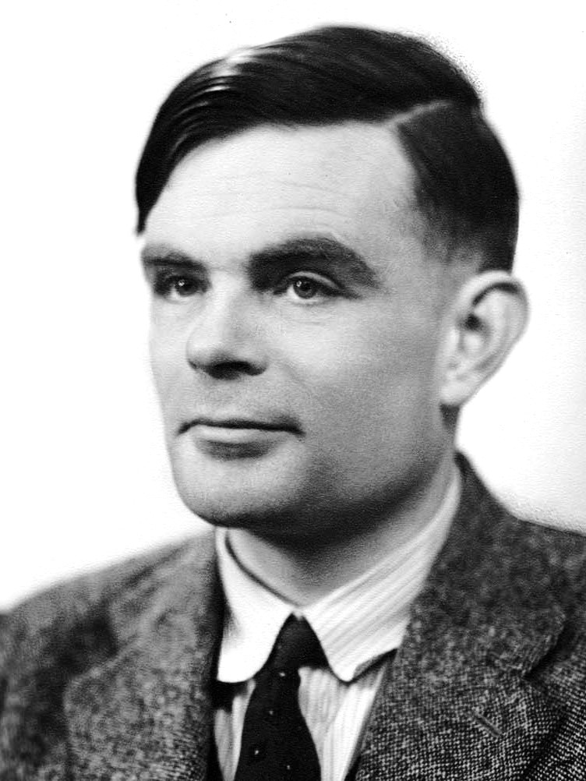
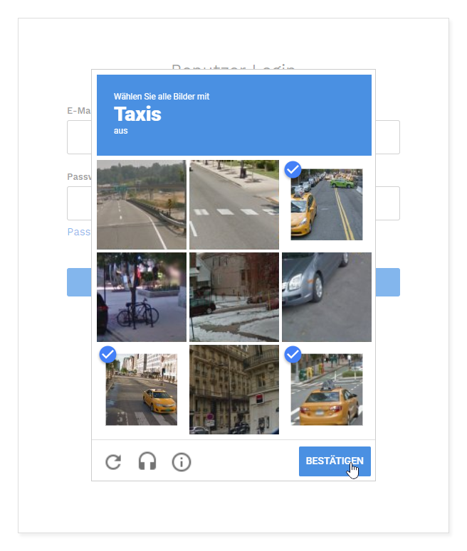
Alan Turing
Wer kennt diesen Herren?
CAPTCHA
completely
automated
public
Turing test to tell
computers and
humans
apart
vollautomatischer öffentlicher Turing-Test zur Unterscheidung von Computern und Menschen
https://en.wikipedia.org/wiki/Turing_test
Notes:
Alan Turing kurz vorstellen – Kodeknacker im 2. Weltkrieg, Mathematik-Genie.
Der Turing-Test: Wenn ein Mensch nicht unterscheiden kann, ob er mit einem Menschen oder einer Maschine chattet – dann ist die Maschine „intelligent".
Ein Gedankenexperiment, das bis heute diskutiert wird.
https://en.wikipedia.org/wiki/Turing_test

Slide 9
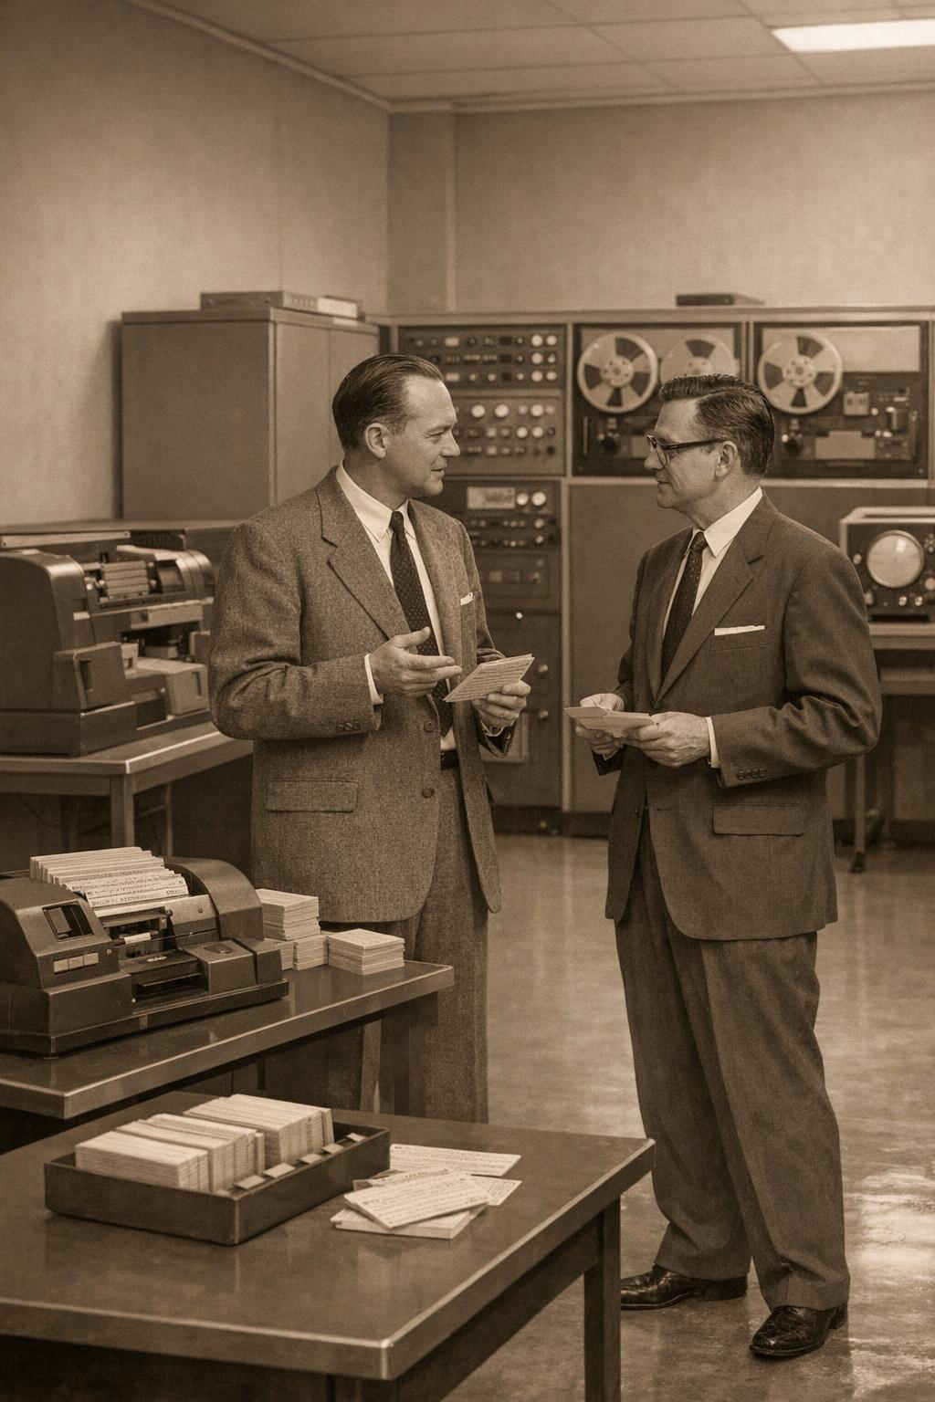

Die Geburt einer Idee (1950er)
1950: Alan Turing fragt:
„Kann eine Maschine denken?"
1956: Begriff „Artificial Intelligence" geprägt
(Dartmouth-Konferenz)
Frühe Euphorie: „In 20 Jahren werden Maschinen alles können"
Die Realität: Es war deutlich schwieriger als gedacht
Erste Lektion: KI ist ein langer Weg
Notes:
Das mit den 20 Jahren hat so gut funktioniert wie die Kernfusion.
Was ist KI?
Zu dem Feld gehören
Computer Vision,
Robotik,
Empfehlungssysteme,
Anomalieerkennung,
prädiktive Analytik
medizinische Diagnostik.

Slide 10

KI-Winter und KI-Frühling
Zeitraum | Was passierte
1950–1970 | Erste Begeisterung, erste Erfolge
1970–1980 | Erster „KI-Winter" – Förderungen gestrichen
1980–1990 | Expertensysteme – Hoffnung zurück
1990–2000 | Zweiter „KI-Winter"
2012+ | Deep Learning
2017+ | Transformer-Architekturen - der echte Durchbruch
2022+ | Große Sprachmodelle für alle
Notes:
Die „Winter" erklären:
Wenn Erwartungen die Realität übertreffen,
folgt Enttäuschung,
folgt Rückzug der Gelder.
Das ist kein Versagen der Wissenschaft – das ist normaler Fortschritt.
Heute sind wir in einem echten Frühling.
Aber Vorsicht: Auch Erwartungen können wieder überhitzen.

Slide 11
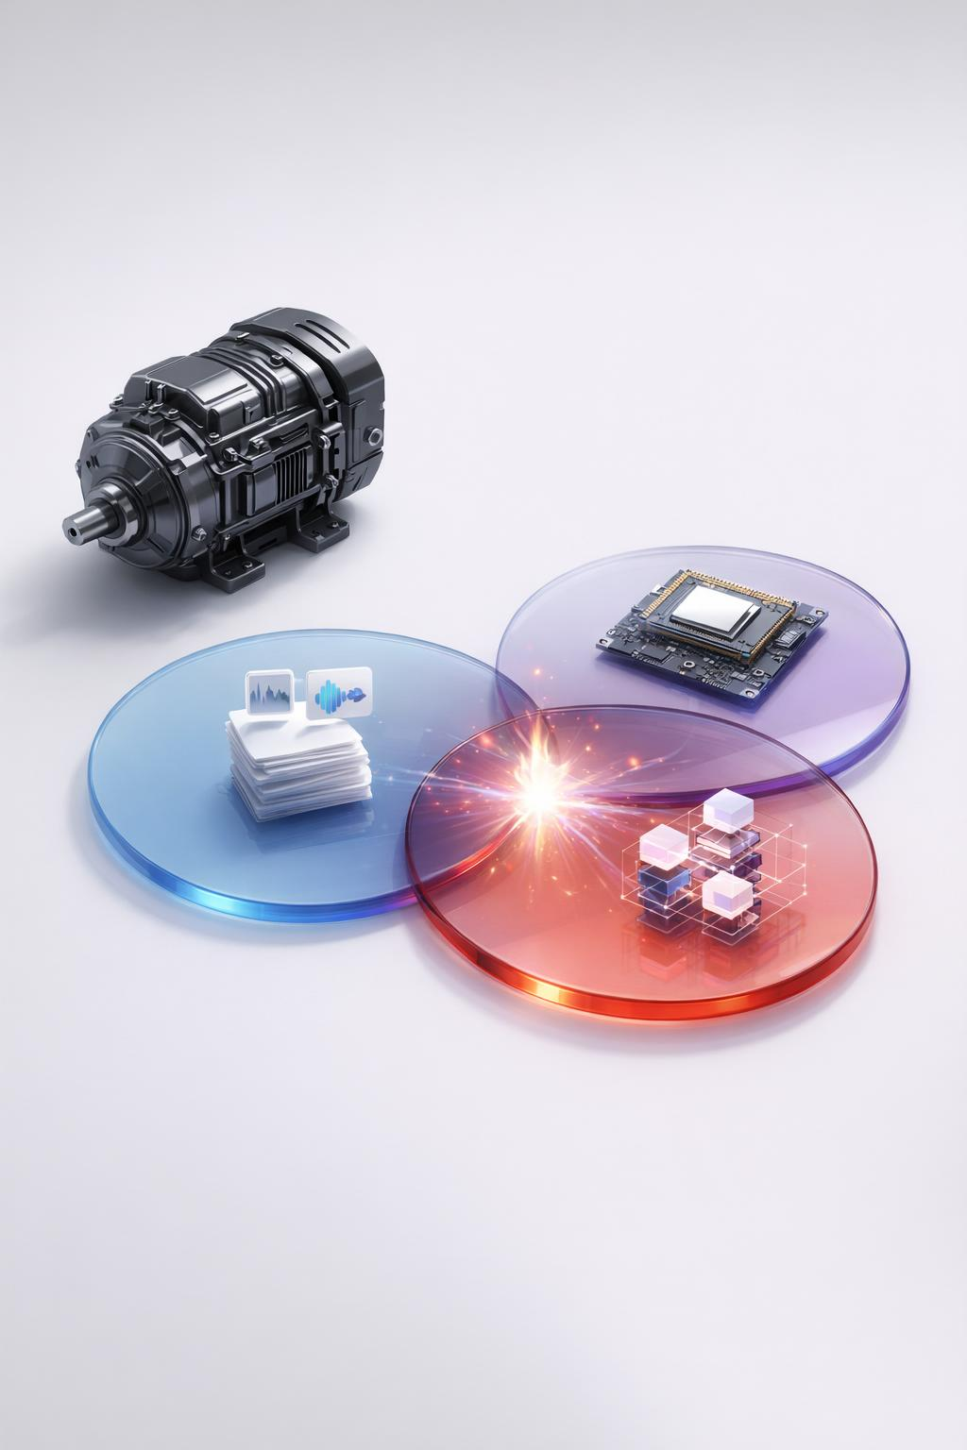
Warum jetzt?
Die 3 Schlüsselfaktoren
Daten:
Sehr große Mengen an Texten, Bildern und Beispielen machen Training überhaupt erst möglich.
Rechenpower:
Leistungsfähige Chips und Cloud-Rechenzentren beschleunigen das Lernen.
Algorithmen:
Bessere Methoden (Modelle, Trainingsverfahren) nutzen Daten und Rechenleistung effektiver.
Notes:
Vergleich:
Wie ein Motor, der Benzin, Luft und Zündfunke braucht –
fehlt einer der drei, fährt das Auto nicht.
Erst als alle drei zusammen kamen, hat KI „gezündet".
Alle drei Faktoren kamen gleichzeitig zusammen
Ergebnis: Ein qualitativer Sprung – keine lineare Entwicklung

Slide 12
2017 Transformer
Der Durchbruch

Slide 13
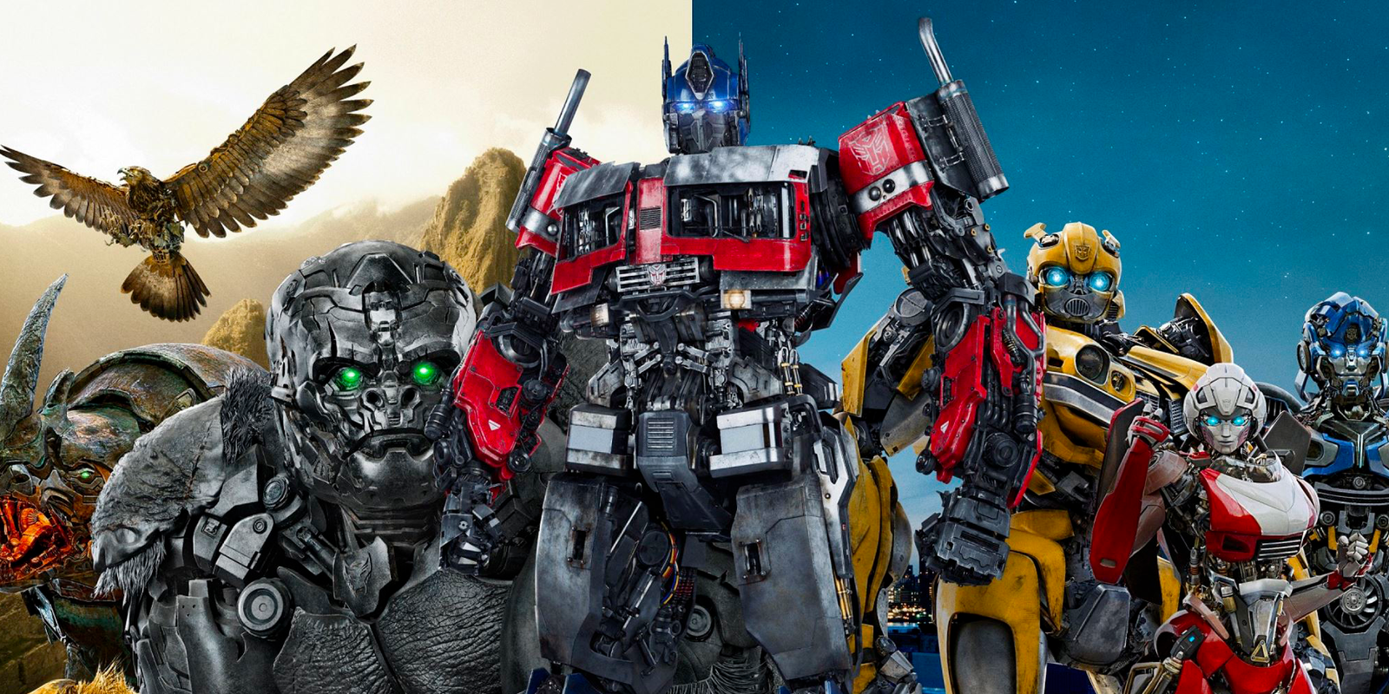
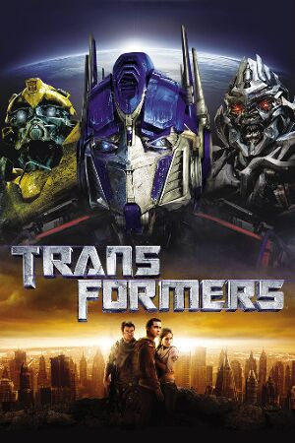
https://www.paramount.de/brands/transformers

Slide 14
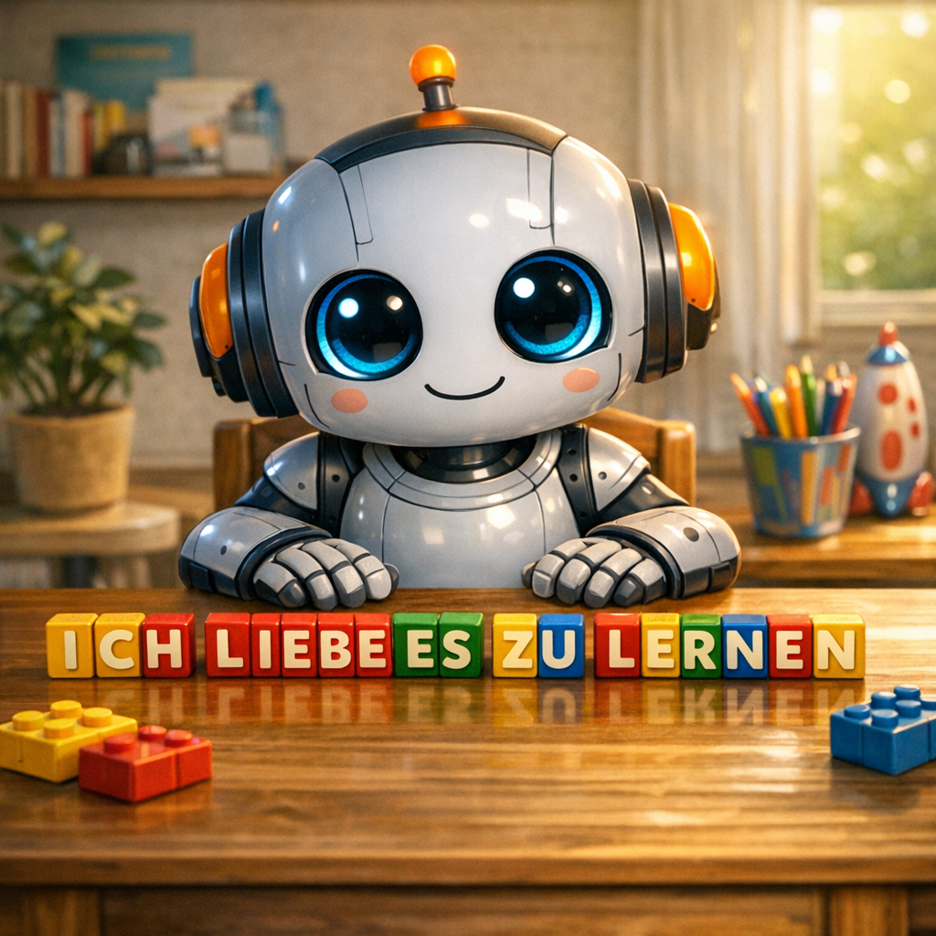

Slide 15


Transformer:
Die Aufmerksamkeit/Attention
Das Transformer-Modell „schaut" auf den ganzen Satz gleichzeitig
Es bewertet: Welche Wörter sind für das aktuelle Wort relevant?
„Die Bank am Fluss“ / „Das Geld auf der Bank“
→ Das Modell erkennt den Unterschied
Wenn Sie lesen, springen Ihre Augen zurück, wenn ein Wort unklar ist.
Sie schauen auf den Kontext.
Das ist der Attention-Mechanismus
Notes:
„Die Bank am Fluss" vs. „Das Geld auf der Bank“
Analogie:
Wenn Sie lesen, springen Ihre Augen zurück, wenn ein Wort unklar ist.
Sie schauen auf den Kontext.
Der Transformer macht dasselbe
– er bewertet jeden Teil des Textes im Verhältnis zu allen anderen Teilen.
Das ist neu und mächtig.
Das war der echte Durchbruch von 2017

Slide 16
Was ist dieses GPT?

Slide 17
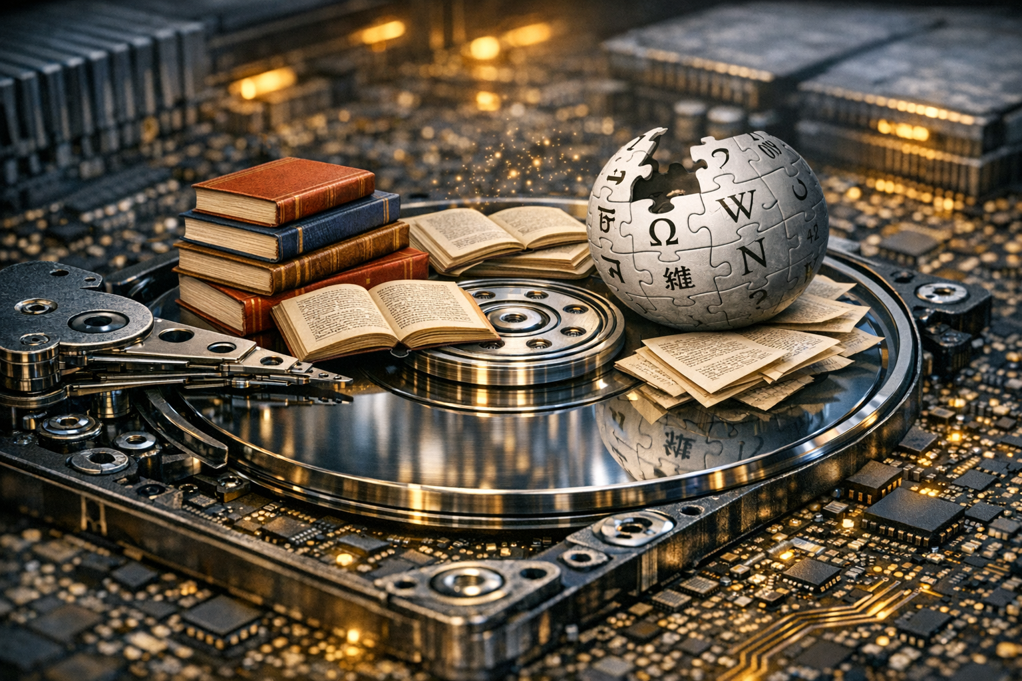



GPT auf einer Folie Erklärt
P
Pre-trained
Es wurde auf riesigen Datenmengen vortrainiert
chat
man chattet anstatt
zu programmieren
G
Generative
neue Inhalte erzeugen
T
Transformer
Notes:
Wer kennt die Abkürzung was GPT bedeutet?
Analogie:
GPT ist wie ein sehr, sehr gut belesener Mensch,
der unglaublich schnell auf alles antworten kann –
aber nie selbst erlebt hat, wovon er spricht.
Er hat tausende Kochbücher gelesen,
aber noch nie selbst gekocht.
Das ist nicht neu: Karl May

Slide 18
GPT und das Wissen → LLM
KIs haben kein Wissen im menschlichen Sinne
– sondern komprimierte Muster aus Text
GPT-4 wurde auf Texten aus dem halben Internet trainiert
GPT gehört zur Familie der LLM – Large Language Models
(Große Sprachmodelle)
LLMs sind KI-Systeme, die auf Milliarden von Texten trainiert wurden – um Sprache zu verstehen, zu erzeugen und zu übersetzen
ChatGPT, Gemini, Claude und Copilot sind alle LLMs
→ verschiedene Modelle, dasselbe Grundprinzip
Notes:
**LLM erklären:**
Der Begriff taucht überall auf –
er beschreibt einfach eine KI, die auf riesigen Textmengen trainiert wurde, um Sprache zu verarbeiten.
„Large" bezieht sich auf die Modellgröße (Milliarden von Parametern)
und die Trainingsdatenmenge.
Alle bekannten Chat-KIs sind LLMs – sie unterscheiden sich nur im Trainingsdatensatz, der Modellgröße und der Feinabstimmung.

Slide 19
Kein Denken.
Kein Verstehen.
GPT denkt nicht – es berechnet
GPT versteht nicht – es mustert
Es hat keine Meinungen, Wünsche oder Überzeugungen
Es kann trotzdem täuschend menschlich klingen
Das ist weder gut noch schlecht – es ist einfach, was es ist
Notes:
Wichtiger Einschub:
Das klingt ernüchternd, aber es ist befreiend.
GPT ist kein Konkurrent des Menschen.
„GPT denkt und versteht nicht auf dieselbe Weise wie ein Mensch. Es verarbeitet gelernte statistische und semantische Muster.“
Es ist ein sehr mächtiges Werkzeug – wie ein Hammer, der unglaublich präzise hämmert,
aber nicht versteht, was gebaut wird.
Das ändert nichts an seiner Nützlichkeit.
A cute, friendly robot with a rounded head and big glowing blue eyes is sitting at a wooden table in a cozy, warm classroom environment.
The robot has a smooth white and light‑gray metal body, small hands resting on the table, and a minimal, charming design.
On the table in front of the robot are colorful wooden letter blocks arranged neatly to spell:
“ICH LIEBE ES ZU LERNEN”.
The scene is softly lit with warm daylight coming from a window in the background.
Behind the robot are shelves with books, a small plant, and a container with colored pencils, creating a calm and educational atmosphere.
The style is photorealistic but cute and child‑friendly, Pixar‑like, high detail, soft depth of field, natural colors, sharp focus on the robot and the blocks.
High quality, ultra‑detailed, cinematic lighting, cozy mood, square composition.

Slide 20
Machine Learning
Woher kommt das Kontext Wissen?

Slide 21
Was ist maschinelles Lernen?
Klassische Programmierung: Mensch schreibt Regeln
→ Computer befolgt sie
Machine Learning: Computer findet selbst Regeln aus Beispielen
Wie ein Kind, das Sprache lernt
– nicht durch Grammatikbücher, sondern durch Zuhören
Das System verbessert sich durch Erfahrung
Es gibt keinen Programmierer, der sagt „Hund = vier Beine + Fell"
Notes:
Aha-Moment einbauen: Fragen Sie das Publikum –
„Wie haben Sie als Kind gelernt, was ein Hund ist?"
Nicht durch eine Definition – durch Beispiele.
Der Hund der Nachbarin, in der Nachbarschaft, im Bilderbuch.
Genau so lernt eine KI.

Slide 22
Vergleich: Wie ein Kind lernt
Kind | KI-Modell
Sieht viele Beispiele | Verarbeitet Milliarden Texte
Eltern korrigieren Fehler | Algorithmus korrigiert Fehler
Baut Konzepte auf | Baut Wahrscheinlichkeiten auf
Versteht Bedeutung | Erkennt Muster in Symbolen
Lernt aus Kontext | Lernt aus Kontext
Notes:
„Beim Training wird die Abweichung zwischen Vorhersage und gewünschtem Ergebnis berechnet.
Anschließend werden die Modellparameter angepasst.“
Wichtiger Unterschied betonen:
Das Kind versteht irgendwann, dass ein Hund ein Lebewesen ist.
Die KI versteht das nicht
– sie weiß nur, dass das Wort „Hund" häufig mit „Tier", „Fell", „bellen" zusammen vorkommt.
Das ist ein fundamentaler Unterschied, auf den wir später eingehen.

Slide 23
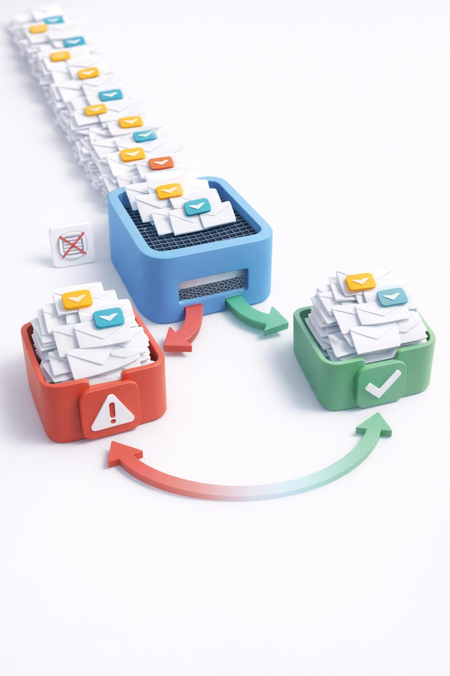
Lernen aus Beispielen
Das Modell sieht Millionen von Beispielen
Es sucht Muster – was kommt zusammen vor?
Fehler werden korrigiert (wie ein Lehrer mit rotem Stift)
Mit der Zeit werden die Muster präziser
Beispiel: Spam-Filter
Notes:
Nutzt jemand von Euch Machine Learning bereits aktiv?
Jeder nutzt KI – ob gewollt oder nicht.
Auf dem Smartphone ist KI längst in diversen Apps aktiv.
Die Autokorrektur auf der Tastatur,
Face ID beim Entsperren,
die Routenberechnung bei Google Maps,
die Websuche mit Google – überall ist KI im Einsatz, auch wenn oft nicht explizit „KI“ dransteht.
Konkret:
Spam-Filter als Einstieg. Der Filter hat Millionen von Spam-Mails gesehen.
Er hat gelernt: „Wenn 'Gewinner', 'kostenlos' und 'jetzt klicken' in einer Mail stehen – wahrscheinlich Spam.
" Keine Regel wurde eingegeben.
Das Muster entstand durch Lernen.

Slide 24
Vom Muster zur Sprache
Der nächste Schritt

Slide 25

Sprache ist unsere Superkraft
Sprache ist das, was Menschen von anderen Lebewesen unterscheidet
Wir denken in Sprache,
wir erklären in Sprache,
wir fühlen in Sprache
GPT ist ein Meister der Sprache –
weil es nur Sprache gelernt hat
Wenn etwas sprachlich überzeugend ist – wirkt es intelligent
Das ist kein Trick – das ist eine tiefe Eigenschaft der menschlichen Wahrnehmung
Notes:
Frage an das Publikum:
„Haben Sie schon mal einen Brief einen Artikel oder ein Buch gelesen und gedacht
– Mensch der Autor muss ein kluger Mensch sein?"
GPT schreibt so.
Die Sprache trägt die Wirkung.
Das ist der Grund, warum wir GPT manchmal überschätzen
– und warum wir es trotzdem sinnvoll nutzen können.

Slide 26

Muster, Stil, Tonalität
GPT erkennt und reproduziert Schreibstile
Sachlich, emotional, humorvoll, akademisch – es passt sich an
Es kennt die Muster guter Erklärungen, starker Argumente, schöner Prosa
Es spiegelt das Beste (und Schlechteste) menschlicher Texte
Deshalb wirkt es so vertraut – es klingt wie wir
Das „wie“ geschrieben wird beeinflusst das Ergebnis
Notes:
Demo-Idee (falls möglich):
Denselben Sachverhalt in verschiedenen Stilen zeigen.
Einmal als Zeitungsartikel,
einmal als Brief an eine Oma, einmal als wissenschaftliche Zusammenfassung.
Alles GPT.
Das zeigt die Mächtigkeit des Werkzeugs.
erkläre mir wie ein Regenbogen funktioniert. erkläre es in 2 Sätzen. Stil: extrem wissenschaftlich

Slide 27
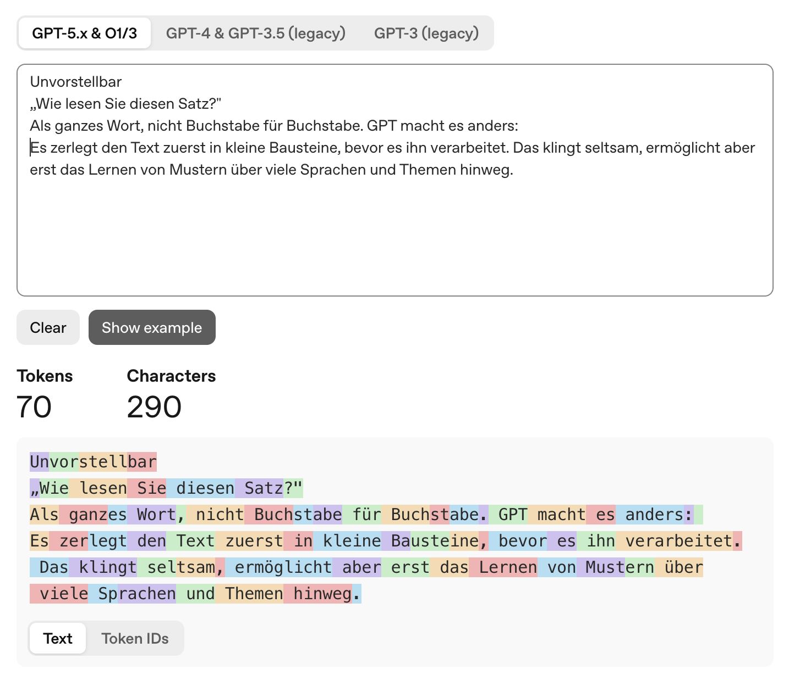
Token
Die Sprachbausteine
KI liest keinen fließenden Text –
sie zerlegt ihn in Token (Wortfragmente)
Token ≠ Wörter: „Unvorstellbar"
= 4 Token: `Un` · `vor` · `stell` · `bar`
Kurze, häufige Wörter = 1 Token ·
Lange, seltene Wörter = mehrere Token
GPT-4 verarbeitet bis zu 128.000 Token auf einmal
(~100.000 Wörter)
Token sind die „Atome" der Sprache
– alles baut darauf auf
https://platform.openai.com/tokenizer
Notes:
Einstieg:
„Wie lesen Sie diesen Satz?" – Als ganzes Wort, nicht Buchstabe für Buchstabe.
GPT macht es anders:
Es zerlegt den Text zuerst in kleine Bausteine, bevor es ihn verarbeitet.
Das klingt seltsam, ermöglicht aber erst das Lernen von Mustern über viele Sprachen und Themen hinweg.

Slide 28
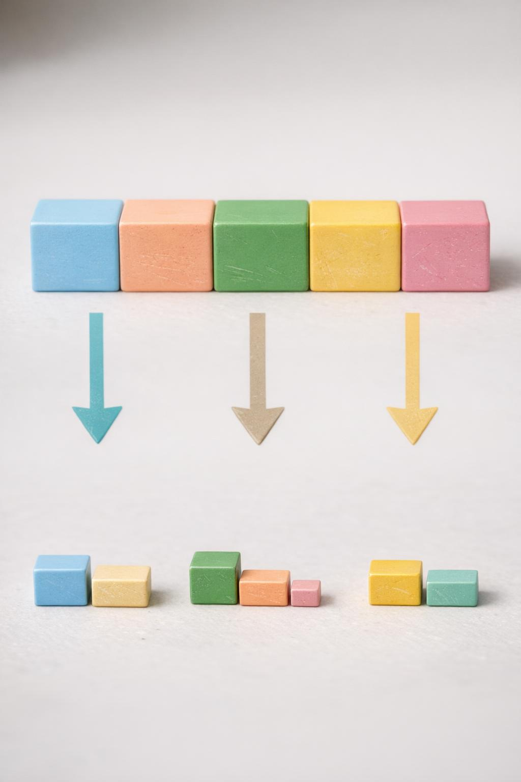
Warum ist das so wichtig?
Das Modell hat kein Wörterbuch – es kennt nur Token und ihre Muster
Deshalb kann KI manchmal bei Silbentrennung oder Reimwörtern stolpern
Das „Kontextfenster“ legt wie viele Token das Modell gleichzeitig „im Kopf behält”
Deshalb kostet mehr Text mehr Rechenzeit (und Geld)
Notes:
**Aha-Moment:**
Fragen: „Warum kann ChatGPT manchmal keine perfekten Reime schreiben?"
Weil es keine Silben zählt – es arbeitet mit Tokens, nicht mit Lauten.
Das Konzept verknüpft direkt zur nächsten Folie über Wahrscheinlichkeiten.

Slide 29

Das nächste Geheimnis: Wahrscheinlichkeiten
GPT berechnet immer:
Welches Wort kommt am wahrscheinlichsten als Nächstes?
Nicht Wahrheit – sondern statistische Wahrscheinlichkeit
Beispiel:
„Der Himmel ist ___"
→ 94% blau, 3% grau, 1% rot, ...
Das Modell wählt – manchmal gezielt zufällig (Kreativität)
Deshalb klingt GPT klug – ohne zu wissen, was „klug" ist
Notes:
Aha-Moment:
Kaffee/Tee-Vergleich.
Fragen:
„Wenn jemand sagt ‚Morgens trinke ich ___' – was tippen Sie?"
Die meisten sagen Kaffee.
Das ist Wahrscheinlichkeit aus Erfahrung.
GPT macht genau das – nur mit Milliarden Beispielen.

Slide 30

Warum wirken sie dennoch menschlich?
Modelle werden mit menschlichen Texten voller Emotionen trainiert.
Die Betreiber optimieren sie darauf empathisch zu wirken
RLHF (Reinforcement Learning from Human Feedback)
Menschen neigen zur Anthropomorphisierung
= unbelebten Objekten – Fahrzeugen, Maschinen oder Chatbots – menschliche Eigenschaften zuschreiben
Notes:
Erstens werden sie auf menschlichen Texten voller Emotionen trainiert.
Zweitens optimieren ihre Betreiber sie per RLHF (Reinforcement Learning from Human Feedback) darauf, Antworten zu produzieren, die Menschen als empathisch empfinden.
Drittens neigen Menschen zur Anthropomorphisierung, schreiben also unbelebten Objekten – Fahrzeugen, Maschinen oder Chatbots – menschliche Eigenschaften zu. Das passiert auch mit wesentlich einfacheren KI-Systemen als den heutigen Sprachmodellen.

Slide 31
Technische Grundlagen: Erledigt

Slide 32
Prompting
Wie man in die KI hinein schreibt,
so schreibt es heraus

Slide 33

Was ist ein Prompt?
Ein Prompt ist die Eingabe die Sie an die KI geben
KI ist kein Gedankenleser
sie reagiert auf das, was Sie sagen und was sie nicht sagen
Je besser der Prompt, desto besser die Antwort
Gutes Prompting ist eine Fähigkeit, die jeder lernen kann
Kurz: Wie Sie eine Frage stellen, bestimmt die Antwort
Notes:
Analogie:
Wenn Sie in ein Restaurant gehen und sagen „Bring mir was zu essen"
– bekommen Sie etwas.
Wenn Sie sagen „Ich möchte ein Pfeffersteak –medium rare- nicht zu scharf, bitte schnell ich habe Hunger"
– bekommen Sie genau das, was Sie wollen.
Die Beilage zu Steak wird ne Überraschung
Prompting ist das Bestellen bei einem sehr guten Koch, der genau das kocht was sie bestellt haben.

Slide 34

Best Practice:
Die 5 Zutaten
Rolle vergeben
→ „Du bist ein erfahrener Computer-Experte..."
Kontext liefern
→ „Ich habe folgendes Problem: ..."
Format definieren
→ „Antworte in 5 Stichpunkten, einfach verständlich“
→ „Antworte in 3-4 Sätzen auf VHS-Niveau“
Iterieren
→ Nachfragen, verfeinern, weitermachen
Schritt für Schritt denken lassen
→ „Erkläre mir das Schritt für Schritt" oder „Begründe deine Antwort"
Notes:
Diese fünf Punkte mit einem Beispiel durchgehen.
Beispiel-Prompt live zeigen:
„Du bist ein erfahrener Ernährungsberater.
Ich bin 50 Jahre alt, esse gerne Fleisch, möchte aber gesünder frühstücken.
Nenne mir 3 konkrete Frühstücksideen in Stichpunkten.
Erkläre außerdem Schritt für Schritt, warum jede Idee gesund ist."
Das ist ein guter Prompt – er enthält Rolle, Kontext, Format und die Schritt-für-Schritt-Anweisung.
Du bist Astrophysiker.
Erkläre mir was eine Supernova ist und warum der Stern explodiert
Bitte erkläre mir den Vorgang Schritt für Schritt in Stichpunkten auf VHS-Niveau.

Slide 35
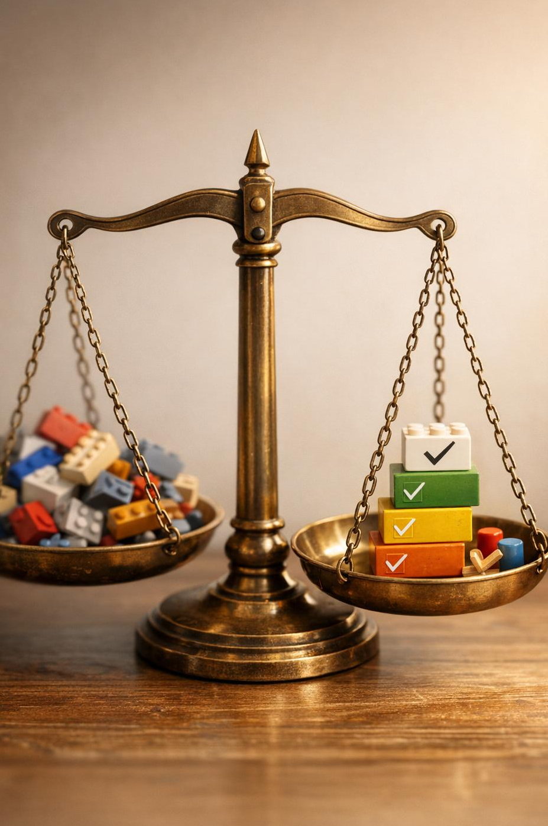
Best Practice: Die 5 Zutaten
Schlechter Prompt | Guter Prompt
„Erkläre KI" | „Erkläre KI für einen 50-jährigen, der noch nie damit gearbeitet hat, in 3 kurzen Absätzen"
„Ich brauch dringend ein Geschenk!" | „Ich möchte ein gutes Geburtstagsgeschenk für mein Frau (50) finden. Stell mir dazu Fragen, bevor du Vorschläge machst“
„Was ist gesund?" | „Welche 5 Lebensmittel sollte ich täglich essen, um meinen Blutdruck zu senken?"
Notes:
Betonen:
Es gibt kein „falsch" beim Prompting.
Aber es gibt ein „besser".
Die KI antwortet nicht gemein oder bösartig
– sie gibt einfach das zurück, was die Frage verdient.
Wer präzise fragt, bekommt präzise Antworten.

Slide 36
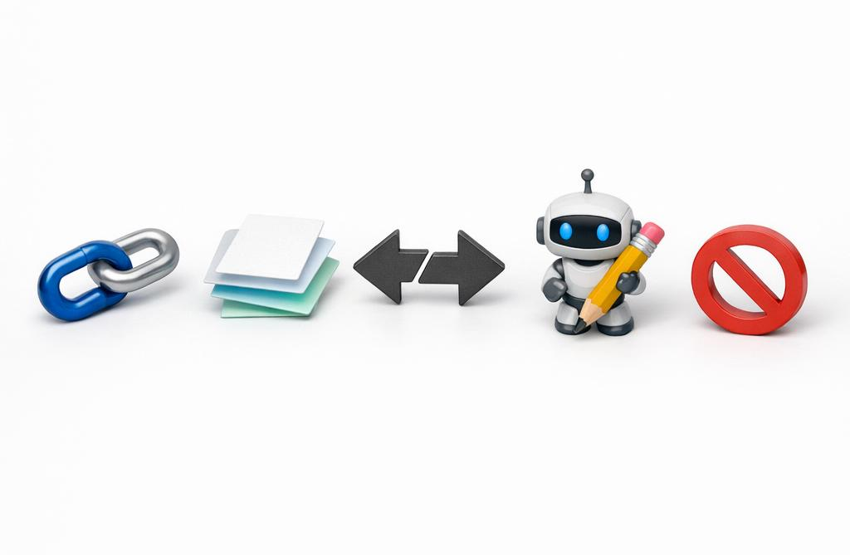
Fortgeschrittene Prompting-Techniken
🔗 Chain of Thought - „Denke Schritt für Schritt"
→ KI zeigt ihren Denkweg, Ergebnisse werden präziser
📝 Chain of Draft - Erst Kurzfassung, dann schrittweise ausbauen
→ spart Zeit, verbessert Struktur
🔄 Umgekehrte Befragung
– KI stellt Ihnen Fragen, bevor sie antwortet → gezieltere Ergebnisse
🤖 KI schreibt den Prompt
– „Was wäre ein guter Prompt, damit du mir bei X hilfst?”
🚫 Negatives Prompting
– Sagen Sie, was Sie nicht wollen: „Keine Fachbegriffe, keine Listen, max. 3 Sätze"
Notes:
> Diese Folie ist ein kurzer Ausblick – kein tiefer Einstieg. Ziel:
Das Publikum weiß, dass es noch mehr gibt, und hat Begriffe, nach denen es später suchen kann.
>
**Chain of Thought** : Statt „Was ist 17% von 340?" fragen Sie „Berechne 17% von 340. Erkläre jeden Schritt." Ergebnis ist präziser, weil die KI ihren Rechenweg offenlegt.
>
> **Chain of Draft** : „Schreib zuerst eine 3-Satz-Zusammenfassung, dann baue daraus einen vollständigen Text." Ideal für Berichte oder längere Texte.
>
> **Umgekehrte Befragung** : „Ich möchte ein gutes Geburtstagsgeschenk finden. Stell mir dazu Fragen, bevor du Vorschläge machst." Die KI fragt nach Alter, Interessen, Budget – und liefert dann gezieltere Ideen.
>
> **KI schreibt den Prompt** : „Ich möchte eine E-Mail an meinen Bank schreiben. Was wäre ein guter Prompt, damit du mir dabei optimal hilfst?" – Die KI gibt Ihnen dann einen fertigen Prompt, den Sie nur noch ausfüllen müssen.
>
> **Negatives Prompting** : „Erkläre mir, wie ein Kühlschrank funktioniert. Keine Fachbegriffe, kein Aufzählungsformat, so als würdest du mit einem 10-Jährigen sprechen." Grenzen setzen schärft das Ergebnis oft stärker als Anforderungen hinzuzufügen.

Slide 37
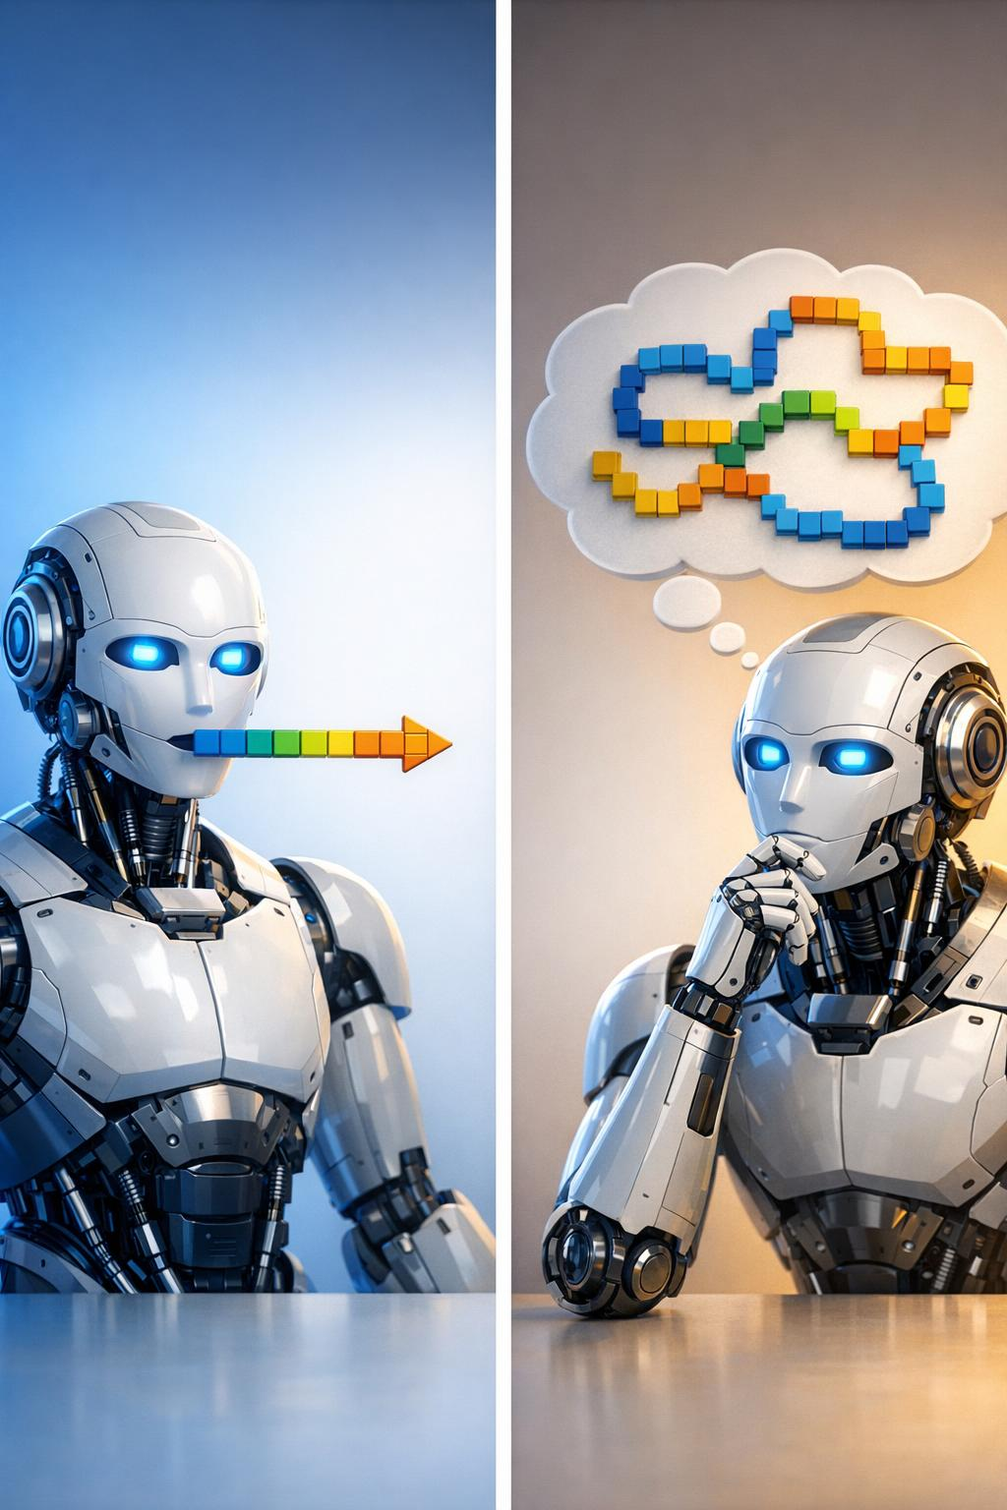
Reasoning-Modelle:
KI, die erst nachdenkt
Klassische LLMs antworten sofort – Token für Token, ohne innezuhalten
Reasoning-Modelle machen erst eine „Denkpause" – dann kommt die Antwort
Intern erzeugen sie eine vollständige Gedankenkette (sichtbar als Denkprozess)
Beispiele: OpenAI o3, DeepSeek R1, Gemini Thinking, Qwen, Kimi
Sie sind viel besser bei: Mathematik, Logik, komplexen Analysen, mehrstufigen Problemen
Der Unterschied
Spontane Antwort vs. überlegte Antwort – wie beim Menschen
Notes:
„Reasoning-Modelle verwenden zusätzliche Rechenschritte, bevor sie antworten. Manche Systeme zeigen anschließend eine zusammengefasste Begründung.“
> Analogie: Stellen Sie sich vor, Sie stellen jemandem eine schwierige Frage. Person A antwortet sofort – aus dem Bauch heraus. Person B sagt: „Moment, lass mich kurz nachdenken." Und gibt dann eine fundierte Antwort. Reasoning-Modelle sind Person B.
>
> **Konkret:** Fragen Sie ChatGPT (Standard) und ein Reasoning-Modell dieselbe Logikfrage – z. B. ein Rätsel oder eine Matheaufgabe. Das Reasoning-Modell zeigt seinen Lösungsweg und liegt häufiger richtig.
>
> **Wichtig für das Publikum:** Für einfache Alltagsfragen (E-Mail schreiben, Texte zusammenfassen) brauchen Sie kein Reasoning-Modell – es ist langsamer und aufwändiger. Für komplexe Aufgaben lohnt sich der Wechsel.
>
> **Verbindung zu früher:** Wir haben Chain of Thought (Folie 20) kennengelernt – „Denke Schritt für Schritt". Reasoning-Modelle machen genau das automatisch, intern, ohne dass Sie darum bitten müssen.

Slide 38
Halluzinationen

Slide 39
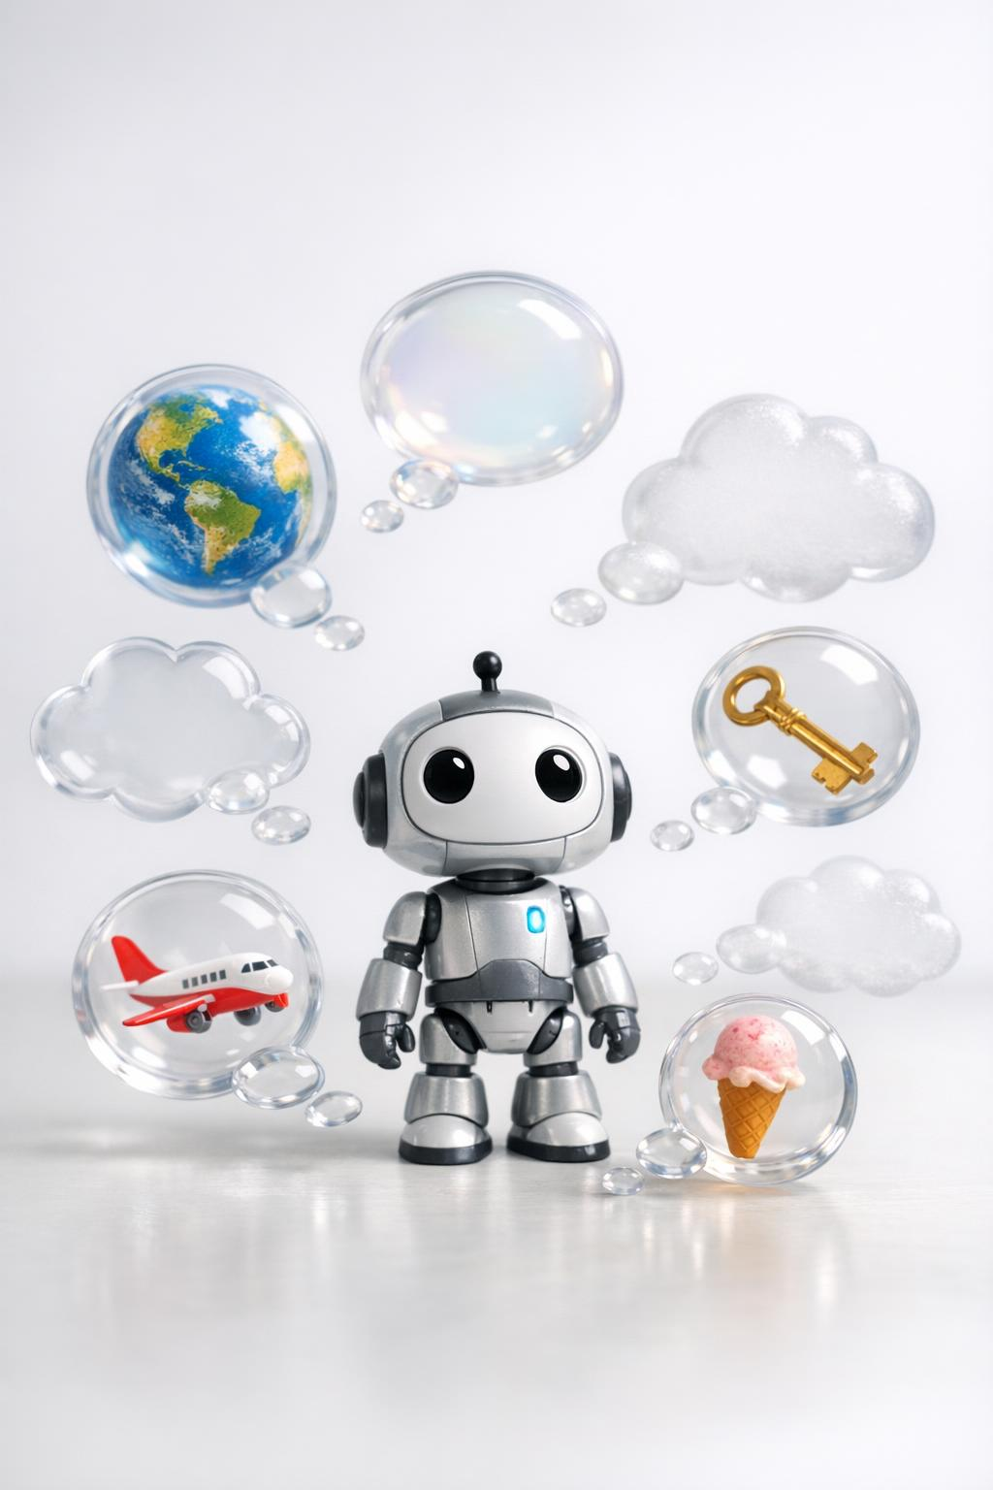
Halluzinationen
KI kann Fakten erfinden – und dabei völlig sicher klingen
Beispiel: Falsche Zitate, erfundene Studien, nicht-existierende Gesetze
Die KI weiß nicht, dass sie falsch liegt
Regel: Alles Wichtige immer mit echten Quellen prüfen
Notes:
Konkretes Beispiel als Einstieg:
Ein Anwalt in den USA reichte Gerichtsdokumente ein, die von ChatGPT erstellt wurden – mit erfundenen Urteilen.
Das Gericht bemerkte es.
Der Anwalt bekam eine Geldstrafe.
Das ist kein Witz – das ist Realität.
Diese Geschichte erzählen, bevor die Erklärung kommt – der Schock sitzt, die Erklärung wird gehört.

Slide 40
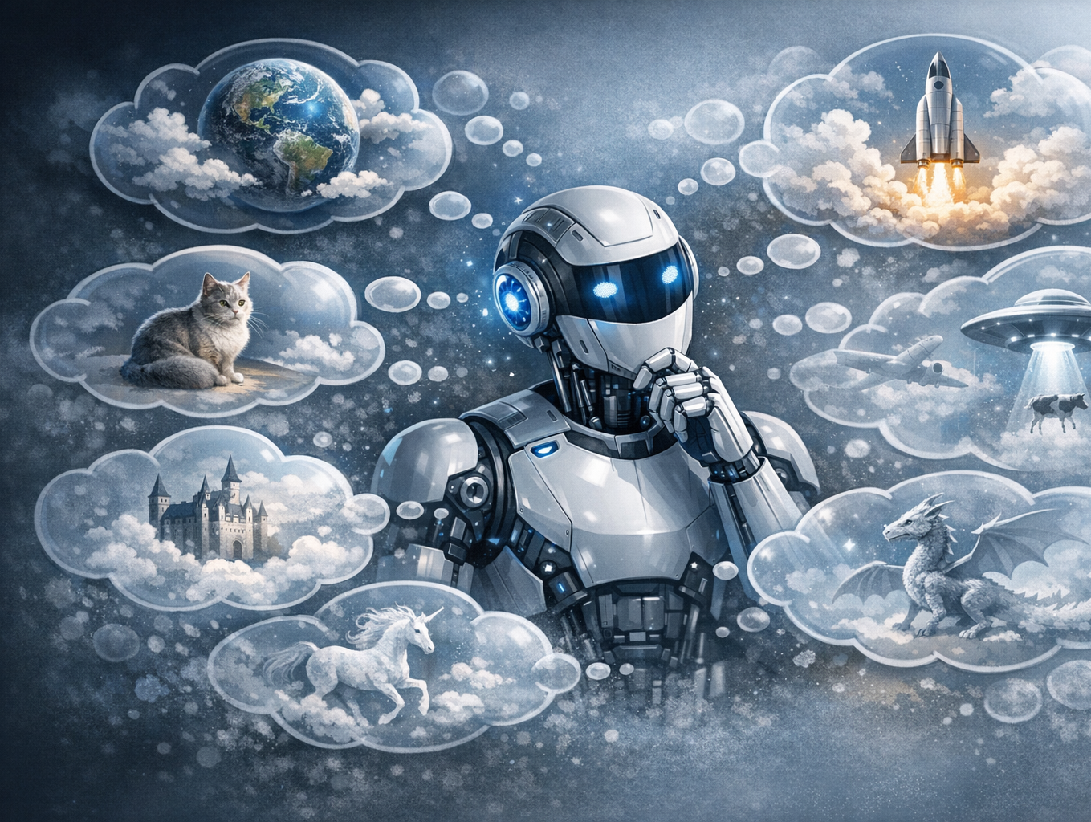
Halluzinationen:
Warum passiert das?
GPT wählt immer das statistisch wahrscheinlichste nächste Token Es gibt keine Wahrheitsprüfung
Es gibt keinen internen „Fakten-Check"
– nur Musterwahrscheinlichkeit
Wenn das Muster stimmt, aber die Fakten fehlen
→ erfindet KI überzeugend Inhalte
Häufige Stolperfallen:
spezifische Namen, Daten, Zitate, Gesetze, Studien
Das Modell „weiß nicht, dass es nicht weiß" – es zweifelt nicht
Notes:
Nach dem Beispiel von Folie 21 kommt jetzt die Erklärung – das ist der Aha-Moment:
GPT ist wie ein sehr belesener Mensch,
der immer eine Antwort gibt, auch wenn er es nicht weiß.
Nicht aus Böswilligkeit, sondern weil das Modell gar nicht ausgestattet ist, Unsicherheit zu erkennen.
Es gibt keine innere Stimme, die sagt „Das weiß ich nicht“
Anschauliches Bild
Jemand nimmt an einem Quiz teil und rät bei jeder Frage mit höchster Überzeugung – auch wenn er die Antwort nicht kennt.
Das ist GPT bei Fakten.

Slide 41

Halluzinationen:
So schützen Sie sich
✅ Kritische Fakten immer in echten Quellen prüfen
(Websites, Bücher, Fachleute)
✅ KI direkt fragen:
„Bist du sicher? Woher stammt diese Information?"
✅ Für Faktenrecherche:
Tools mit Quellenangaben nutzen (z. B. Perplexity)
✅ KI-Output als Entwurf behandeln – nicht als Endprodukt
✅ Faustregel: Je spezifischer die Fakten, desto kritischer prüfen
Notes:
Das ist kein Grund, KI nicht zu nutzen
– es ist ein Grund, sie klug zu nutzen.
Wer das weiß, ist im Vorteil gegenüber dem, der blind vertraut.
Diese drei Folien (21–23) erzählen eine vollständige Geschichte:
Warnung → Erklärung → Lösung.

Slide 42

Bias/Voreingenommenheit:
Die KI spiegelt uns
KI wurde auf menschlichen Texten trainiert – mit allen Vorurteilen
Wenn Texte stereotypisch sind, lernt KI Stereotype
Beispiel: Bei „Arzt" denkt das Modell häufiger an Männer
Das ist kein Fehler des Computers – es ist ein Spiegel unserer Gesellschaft
KI-Entwickler arbeiten aktiv daran – aber es ist ein laufender Prozess
Notes:
Direkte Verbindung zu den Halluzinationen:
Nicht nur Fakten können falsch sein – auch die Perspektive kann verzerrt sein.
Das ist ein anderes, aber ebenso wichtiges Problem.
Medienkompetenz gilt auch für KI:
Genauso wie wir Zeitungen lesen und hinterfragen,
sollten wir KI-Outputs hinterfragen.

Slide 43
Was KI gut kann

Slide 44

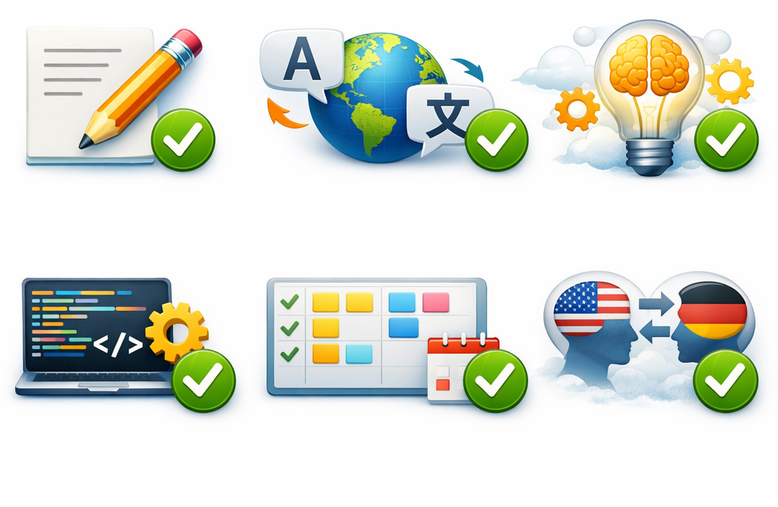
Die Stärken der KI
✅ Texte schreiben, übersetzen, zusammenfassen
✅ Ideen generieren und brainstormen
✅ Programmieren - Codes schreiben und erklären
✅ Informationen strukturieren und aufbereiten
✅ Sprache anpassen (formal ↔ locker, kurz ↔ ausführlich)
✅ Rund um die Uhr verfügbar – geduldig und urteilsfrei
Notes:
Praxis-Beispiele nennen:
E-Mails schreiben,
Geburtstagsrede vorbereiten,
Reiserouten planen,
Rezepte anpassen,
Bewerbungsunterlagen verbessern.
KI ist wie ein persönlicher Assistent für alle.
Nach den Warnungen der vorigen Folien:
Jetzt zeigen, was trotzdem – oder gerade deshalb – möglich ist.

Slide 45

Erfolge was KI bereits geleistet hat:
🏆 Nobelpreis Chemie 2024
AlphaFold (DeepMind) löste ein 50-Jahr-Problem der Biologie –
Die Proteinfaltung → [nobelprize.org](https://www.nobelprize.org/prizes/chemistry/2024/summary/)
🩺 Medizin
KI erkennt Brustkrebs in Mammografien mit höherer Genauigkeit als erfahrene Radiologen (Studie Nature Medicine, 2020-2025 https://www.nature.com/articles/s43018-026-01127-0 )
🌦️ Wetter
GraphCast (Google DeepMind, 2023) liefert 10-Tages-Vorhersagen präziser als klassische Supercomputer-Modelle
Notes:
> **AlphaFold:** Die Proteinfaltung war eines der größten ungelösten Probleme der Biochemie. AlphaFold löste es in Wochen – und die Ergebnisse sind frei zugänglich für alle Wissenschaftler der Welt.
Die AlphaFold Protein Structure Database bietet freien Zugriff auf über 200 Millionen vorhergesagte Proteinstrukturen https://alphafold.ebi.ac.uk/
MASAI (2023) und Untersuchungen aus 2025 bestätigen, dass KI-gestütztes Screening die Krebsentdeckungsrate um etwa 17–20 % steigern kann, während die Arbeitslast der Radiologen um über 40 % sinkt
https://www.nature.com/articles/s43018-026-01127-0

Slide 46
Teil 7: Was KI nicht gut kann

Slide 47
wo KI “versagt” hat
⚖️ Justiz
US-Anwalt reichte KI-halluzinierte Gerichtsurteile ein
– Geldstrafe
👩‍💼 Bewerbungen
Amazon musste sein KI-Einstellungssystem 2018 abschalten – es bevorzugte systematisch männliche Bewerber
🪪 Gesichtserkennung
In den USA wurden mehrfach unschuldige Menschen durch fehlerhafte KI-Gesichtserkennung verhaftet
Notes:
> **Amazon-Beispiel:** Das Modell wurde auf historischen Bewerbungsdaten trainiert, in denen Männer überrepräsentiert waren. Männer=besser weil häufiger. Ein klassisches Bias-Problem mit realen Konsequenzen.
>
**Justiz-Bullet:** Das Anwalt-Beispiel mit erfundenen Paragrafen – hier nur kurz als Rückverweis nennen: „Das kennen wir schon – und es steht stellvertretend für eine ganze Kategorie von Problemen." Nicht erneut erzählen.
Diese Folie ist die Synthese: KI ist mächtig genug, um Nobelpreise zu verdienen – und unzuverlässig genug, um unschuldige Menschen ins Gefängnis zu bringen. Beides ist wahr. Beides gehört zum Bild. Keine Angst – aber offene Augen.
>

Slide 48
Die Grenzen der KI
❌ Keine 100% aktuellen Informationen
(Trainingsdaten haben ein Enddatum)
❌ Kein echtes Verständnis – nur Mustererkennung
❌ Keine Empathie oder Menschlichkeit
❌ Keine Verantwortung übernehmen
❌ Keine verlässliche Faktentreue
KI kann irren und trotzdem sicher klingen
❌ Keine Kreativität im menschlichen Sinne
KI kombiniert, erfindet nicht
❌ Strategische und langfristige Entscheidungen treffen
Notes:
„KI kann originell wirkende Inhalte erzeugen,
hat aber keine eigenen Erfahrungen, Absichten oder persönlichen Ausdrucksbedürfnisse.“
> **Sprecher-Notizen:**
> Klarmachen: KI ersetzt kein kritisches Denken. Sie kann falsch liegen und dabei völlig überzeugend klingen. Deshalb: Immer prüfen, wenn es wichtig ist. KI als erste Antwort, nicht als letzte Wahrheit.
>
> **Hinweis zu „Keine aktuellen Informationen":** Das gilt für reine LLMs. RAG-Systeme (Folie 25) lösen genau dieses Problem – bei Tools wie Perplexity oder Copilot mit Websuche ist das Trainingsdatum kein Limit mehr. Trotzdem für die Mehrheit der kostenlosen Basis-KIs weiterhin relevant.

Slide 49
Datenschutz & Sicherheit

Slide 50

Datenschutz
& Sicherheit
Was Sie eingeben, kann gespeichert und ausgewertet werden
Keine sensiblen persönlichen Daten eingeben
(Name, Adresse, Gesundheit)
Keine Geschäftsgeheimnisse oder vertraulichen Dokumente einfügen
Europäische Gesetze (DSGVO) gelten
– aber Umsetzung ist komplex
Faustregel:
Behandeln Sie KI wie eine Postkarte – nicht wie einen Brief
Ampel:
Grün: allgemeine Fragen, öffentlich bekannte Inhalte
Gelb: persönliche Informationen nur anonymisiert
Rot: Passwörter, Gesundheitsdaten, vertrauliche Verträge, interne Unternehmensdaten
Notes:
Analogie Postkarte:
Eine Postkarte kann jeder lesen, der sie anfasst. Schreiben Sie keine Geheimnisse drauf. Genauso mit KI: Es ist ein öffentliches System. Nutzen Sie es entsprechend.

Slide 51

Datenschutz
& Sicherheit
allgemeine Fragen, öffentlich bekannte Inhalte
persönliche Informationen nur anonymisiert
Passwörter, Gesundheitsdaten, vertrauliche Verträge
Notes:
Analogie Postkarte:
Eine Postkarte kann jeder lesen, der sie anfasst. Schreiben Sie keine Geheimnisse drauf. Genauso mit KI: Es ist ein öffentliches System. Nutzen Sie es entsprechend.

Slide 52
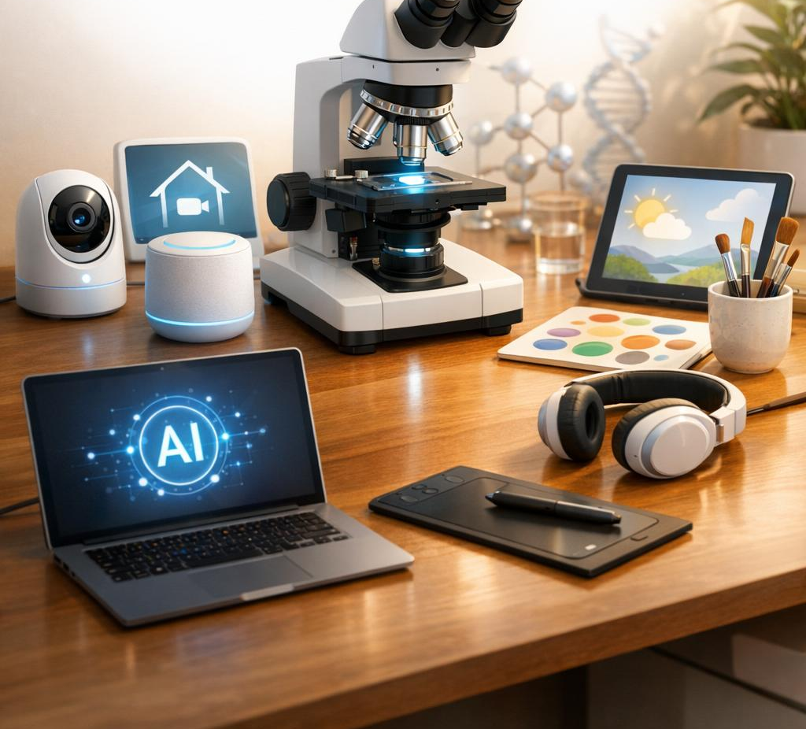
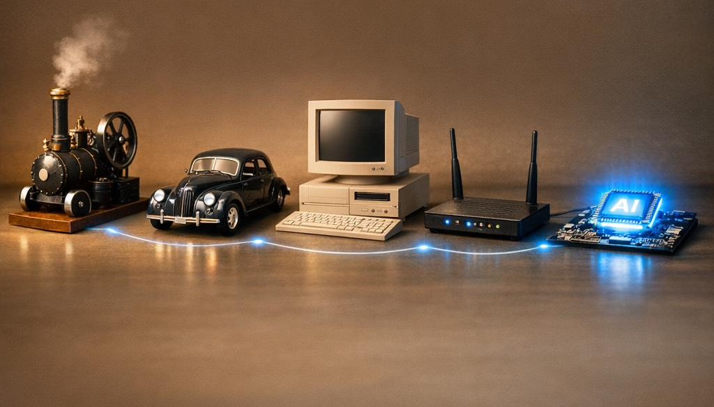
In den (Ki)nderschuhen

Slide 53
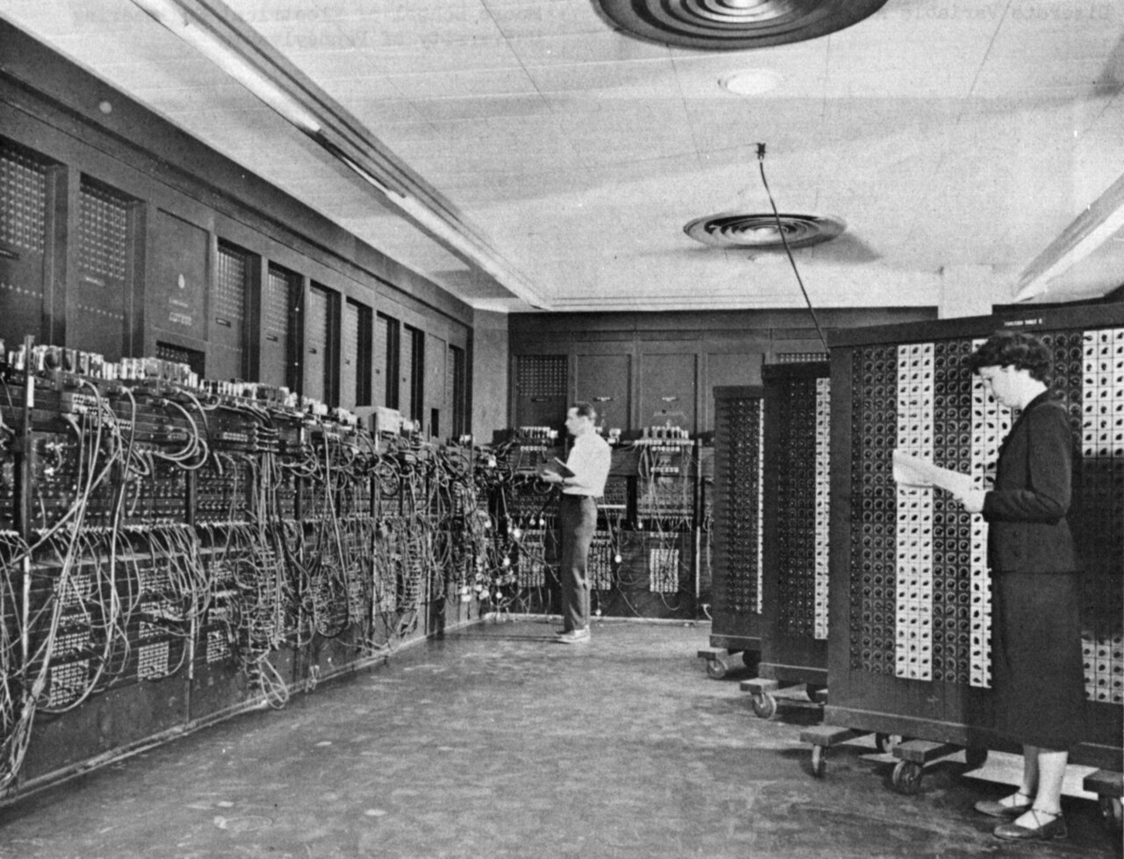
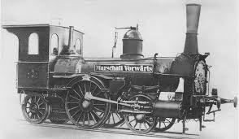
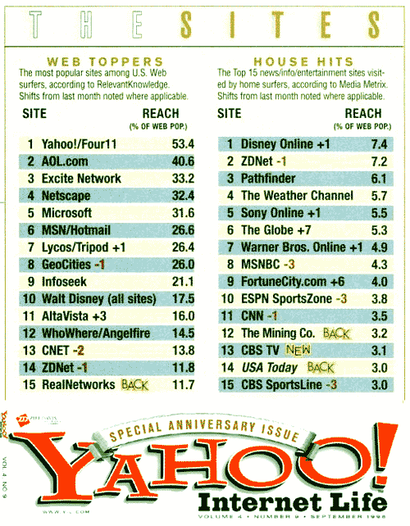
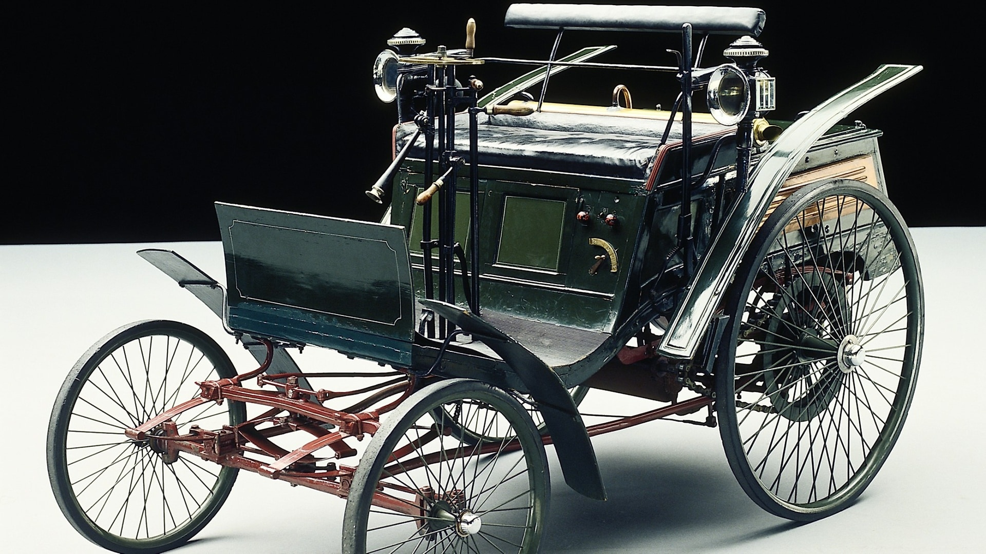
Wie jung ist KI wirklich?
https://en.wikipedia.org/wiki/Timeline_of_computing_1950%E2%80%931979
https://archive.org/details/MostPopularWebsites1998
https://de.wikipedia.org/wiki/Mecklenburgische_I
https://group.mercedes-benz.com/unternehmen/tradition/geschichte/1886-1920.html
Technologie | Alter nach vergleichbarem Entwicklungsstand
Dampfmaschine (1780) | 30 Jahre bis zur Eisenbahn
Auto (1886) | 20 Jahre bis zur ersten Massenproduktion
Computer (1945) | 25 Jahre bis zum Personal Computer
Internet (1991) | 10 Jahre bis zur Massennutzung
KI / GPT (2017) | Wir sind gerade bei Jahr 5–7
Notes:
Perspektive geben:
Wenn das Auto im Jahr 5 seines Bestehens war – gab es noch keine asphaltierten Straßen.
Keine Tankstellen.
Keine Ampeln.
Das Auto war faszinierend, aber noch lange nicht da, wo es hingehört.
Das ist KI heute.
Das Zitat „Ich glaube an das Pferd. Das Automobil ist eine vorübergehende Erscheinung“
Herkunft des Zitats: Kaiser Wilhelm II. äußerte diese Skepsis gegenüber der neuen Technik – oft wird das Jahr 1904 (nach einer Fahrt in einem Mercedes Simplex) genannt.
https://en.wikipedia.org/wiki/Timeline_of_computing_1950%E2%80%931979
https://archive.org/details/MostPopularWebsites1998
https://de.wikipedia.org/wiki/Mecklenburgische_I
https://group.mercedes-benz.com/unternehmen/tradition/geschichte/1886-1920.html

Slide 54
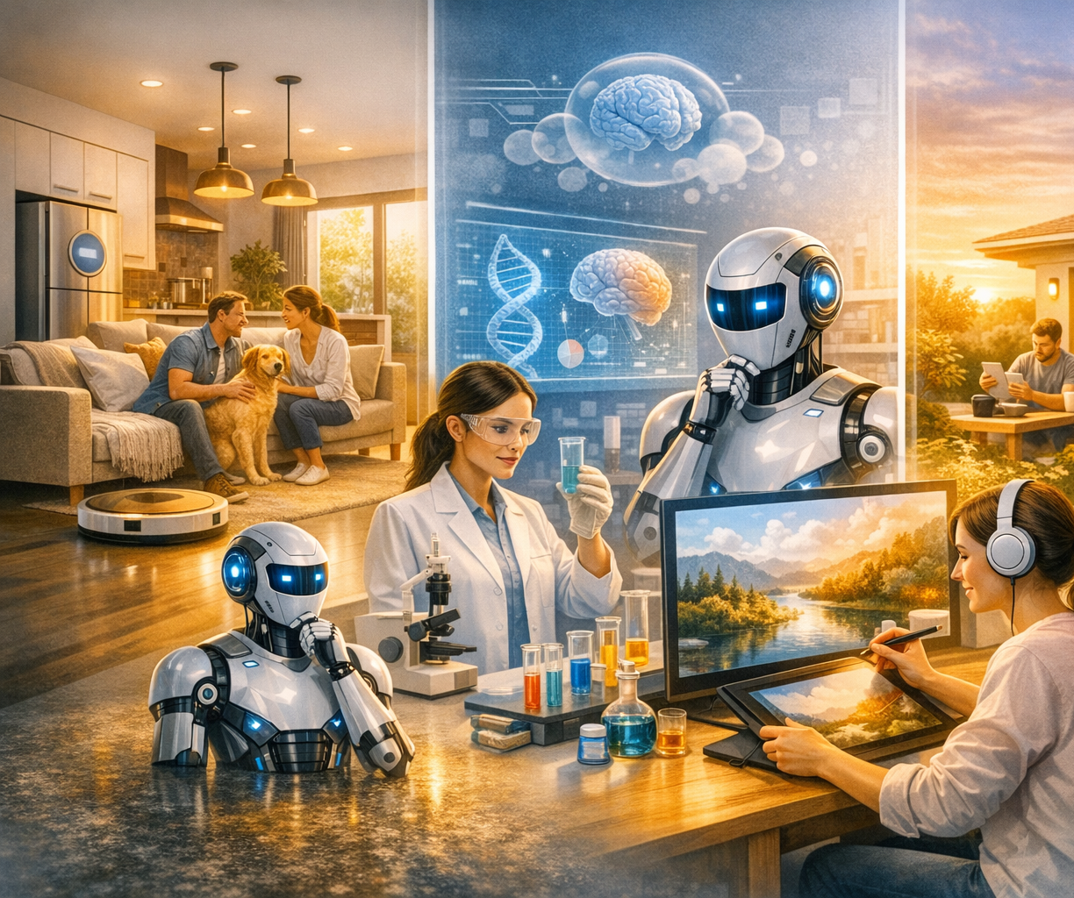
Wohin geht die Reise?

Slide 55
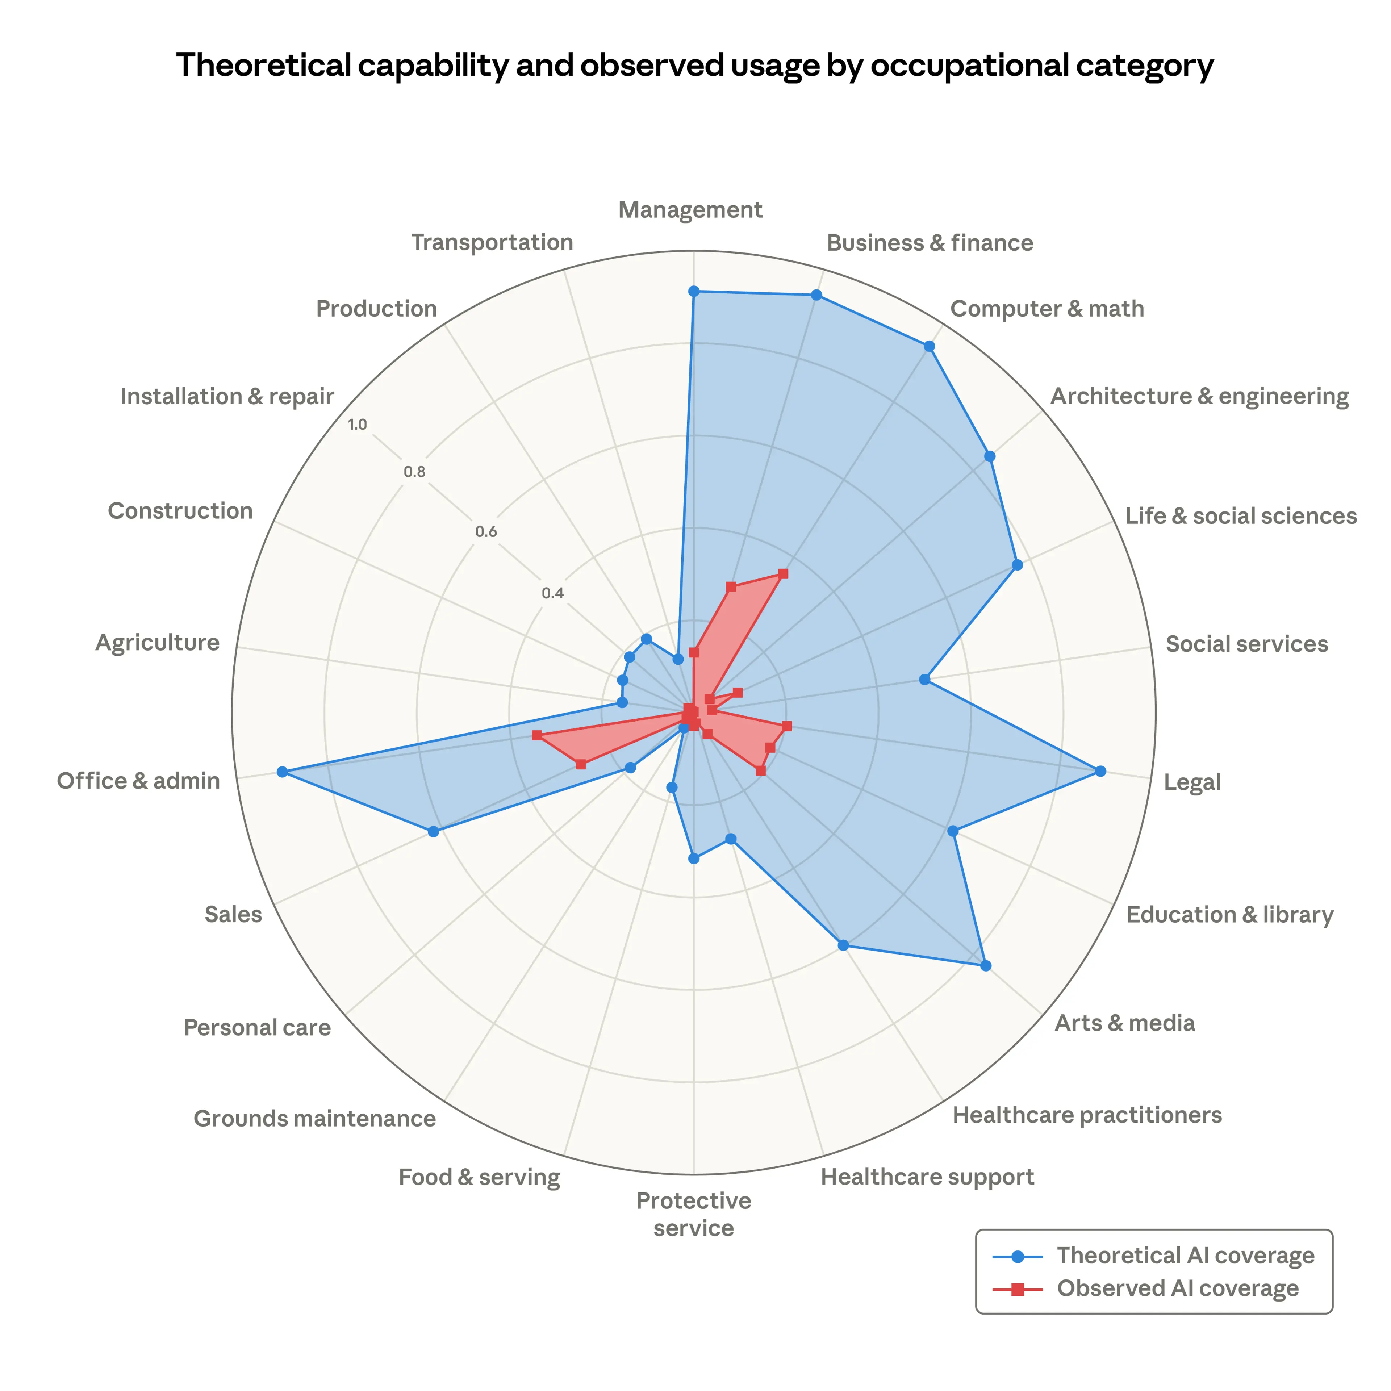
Wer ist betroffen?
Anthropic sagte voraus, welche Arten von Jobs am stärksten von LLMs betroffen sein werden
Manager, Architekten, Übersetzer Programmierer, Anwälte sollten sich auf Veränderungen einstellen
Klemptner, Bauern, Bauarbeiter und Beschäftigte im Gastgewerbe hingegen weniger.
https://www.anthropic.com/research/labor-market-impacts
Notes:
Figure 2: Theoretical capability and observed exposure by occupational category
Share of job tasks that LLMs could theoretically perform (blue area) and our own job coverage measure derived from usage data (red area).
https://www.anthropic.com/research/labor-market-impacts

Slide 56
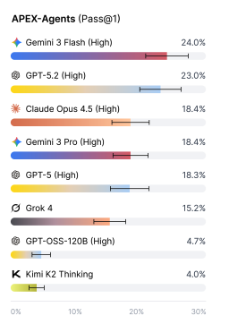
Oder doch nicht?
Mercor‑Studie (Februar 2026):
Tests mit Top‑Modellen (OpenAI, Anthropic, Google DeepMind)
Benchmark für komplexe, langfristige Arbeitsaufgaben
Fokus auf Banking, Beratung, Recht
480 reale Arbeitsaufgaben aus dem Berufsalltag
Das Ergebnis war eindeutig:
Kein getesteter KI‑Agent konnte den Großteil dieser Aufgaben zuverlässig erledigen.
https://arxiv.org/pdf/2601.14242
Notes:
Diese Studien relativieren den aktuellen KI‑Hype deutlich.
Die zentrale Botschaft lautet daher: KI ist heute ein unterstützendes Werkzeug, besonders stark bei klar umrissenen Teilaufgaben – aber noch nicht in der Lage, anspruchsvolle berufliche Tätigkeiten selbstständig und durchgängig zu übernehmen.
Diese Erkenntnis ist wichtig für ein realistisches Erwartungsmanagement und für den verantwortungsvollen Einsatz von KI.

Slide 57
Warum die KI-Debatte so polarisiert
„KI macht uns alle arbeitslos" oder wahlweise
„KI bringt keine Produktivitätsgewinne“
Beide Extreme werden gern bedient und beide sind falsch.
Uneinigkeit über das Was und Wie der KI‑Entwicklung schafft ein Informationsvakuum,
das regelmäßig durch zugespitzte, unbelegte Behauptungen gefüllt wird.
Der International Monetary Fund schätzte im Januar 2024, dass rund 40 Prozent der globalen Arbeitsplätze von KI betroffen sind
– in Industrieländern sogar 60 Prozent.
Betroffen heißt aber nicht: ersetzt.
Notes:
Halsbrecherische Geschwindigkeit
Hype Cycle
Zeichen unserer Zeit - Kuh vs Auto
wilden Behauptung der Woche gefüllt wird, ohne Rücksicht auf Beweise.
Warum gibt es so große Meinungsverschiedenheiten?
Erstens haben Akteure wie Anthropic ein persönliches Interesse an optimistischen Prognosen.
Zweitens basieren viele Vorhersagen vor allem auf Fortschritten bei KI-Programmierwerkzeugen – aber nicht alle Probleme lassen sich durch Code lösen.
Und drittens treffen KI-Tools in der Praxis auf gewachsene Strukturen und bestehende Arbeitsabläufe, was ihre Wirkung bremst oder sogar ins Gegenteil verkehrt.
Das Ergebnis:
eine große Wissenslücke darüber, was KI wirklich verändern wird – und wie. Dieses Vakuum wird immer wieder von unbelegten Behauptungen gefüllt, die manchmal sogar Märkte bewegen.

Slide 58
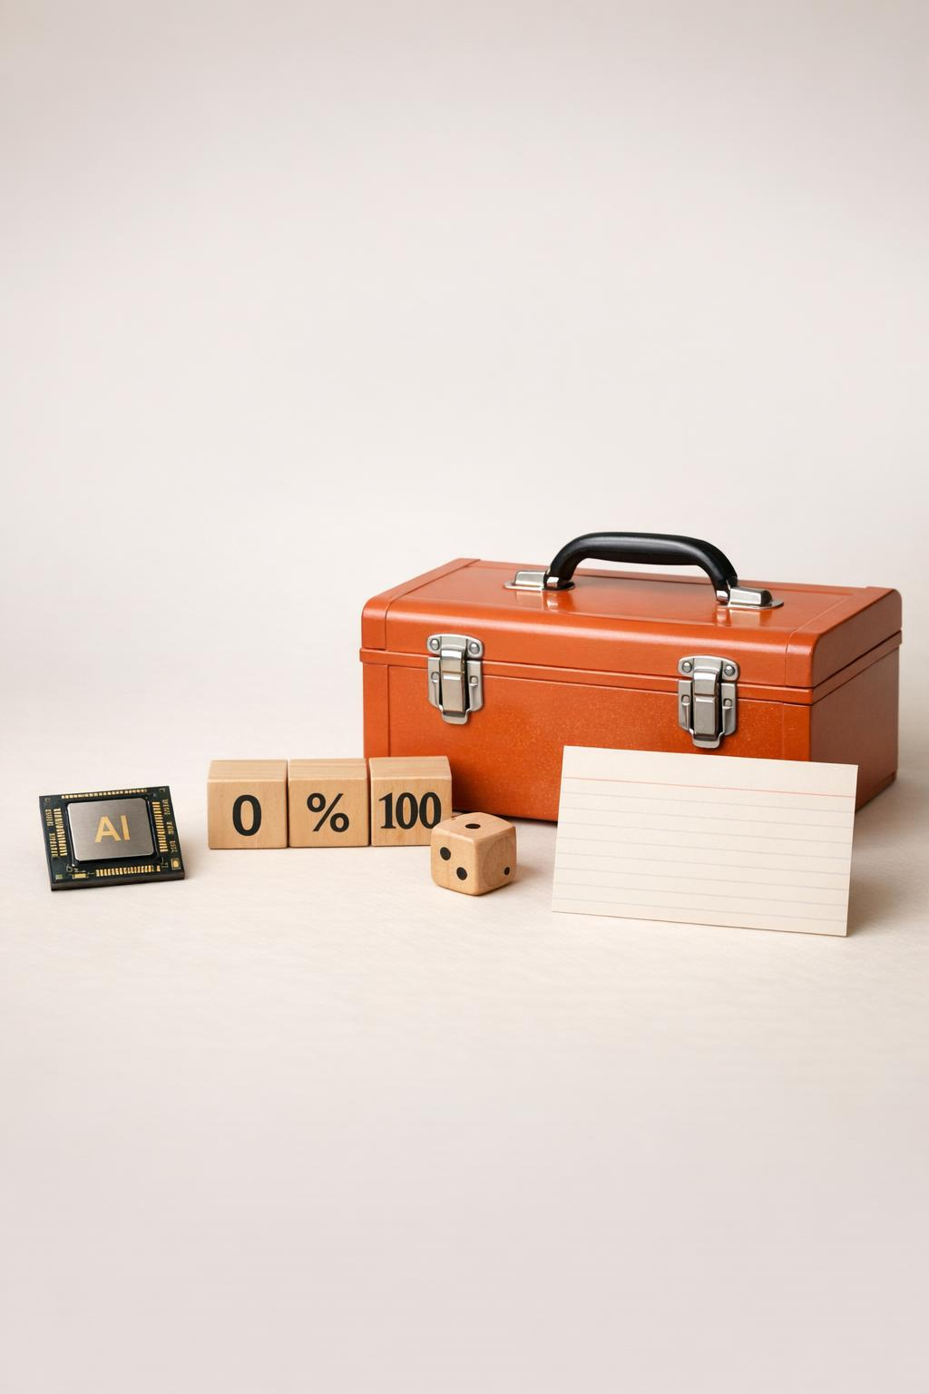
Fazit
und Resumee

Slide 59
Was wir heute gelernt haben
KI ist keine Zauberei – sie ist Mathematik und Muster
GPT denkt nicht – es berechnet das Wahrscheinlichste
KI ist ein Werkzeug – und wie jedes Werkzeug lernbar
Prompting ist die neue Schlüsselkompetenz
Wir stehen am Anfang – nicht am Ende
Notes:
> Kurze Wiederholung der wichtigsten Erkenntnisse. Fragen ans Publikum: „Was nehmen Sie mit?" „Was überrascht Sie am meisten?" Offene Runde für 5 Minuten.

Slide 60
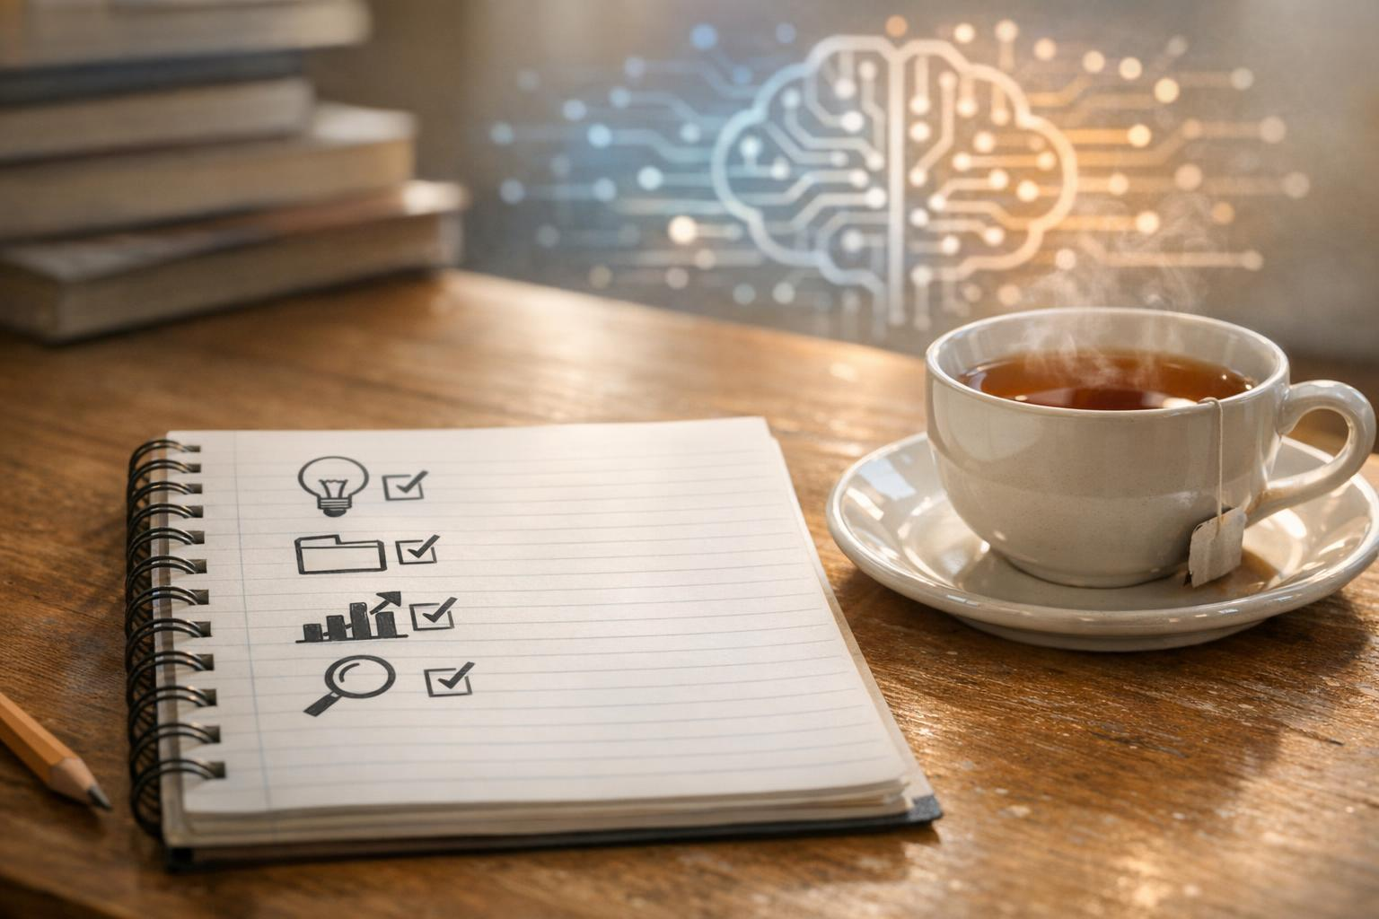
Ihr erster Schritt…
One small step
Öffnen Sie ChatGPT, Copilot oder eine ähnliche KI
Fragen Sie etwas, das Sie wirklich interessiert
Probieren Sie den 5-Zutaten-Prompt aus
Überprüfen Sie die Antwort – nutzen Sie Ihren Verstand
KI ist kein Guru und nicht allwissend
– aber ein sehr hilfreicher Assistent
Notes:
> Ermutigung zum Ende. Konkrete Links und empfohlene Tools mitgeben (falls möglich). Betonen: Es gibt keinen falschen Start. Jeder Versuch ist ein Lernschritt.

Slide 61

Empfohlene Einstiegs-Tools
Tool | Anbieter | Kosten | Besonderheit
ChatGPT | OpenAI | Kostenlos / Plus | Der Klassiker
Microsoft Copilot | Microsoft | Kostenlos | In Windows integriert
Gemini | Google | Kostenlos
Claude | Anthropic | Kostenlos / Pro | Sehr gute Texte
Perplexity | Perplexity AI | Kostenlos | Mit Quellen-angaben

Slide 62
KI ist nicht die Zukunft
KI ist die Gegenwart
Die Frage ist nur: Wie gestalten wir sie?
Notes:
Bei großen Veränderungen sehen wir häufig zuerst,
was verloren gehen könnte.
Dabei fragen wir zu selten, was dadurch möglich wird.
KI wird den Menschen nicht ersetzen.
Aber Menschen, die KI sinnvoll nutzen, werden viele Aufgaben anders erledigen als heute.
KI kann Informationen verarbeiten, Muster erkennen und Inhalte erzeugen.
Was ihr fehlt, sind menschliche Erfahrung, Verantwortung, Urteilsvermögen, Empathie und ein echtes Verständnis der jeweiligen Situation.
Jobs werden deshalb nicht einfach verschwinden. Sie werden sich verändern.
Dank aussprechen.
Offene Fragen beantworten.
Kontaktinformationen hinterlassen.

Slide 63
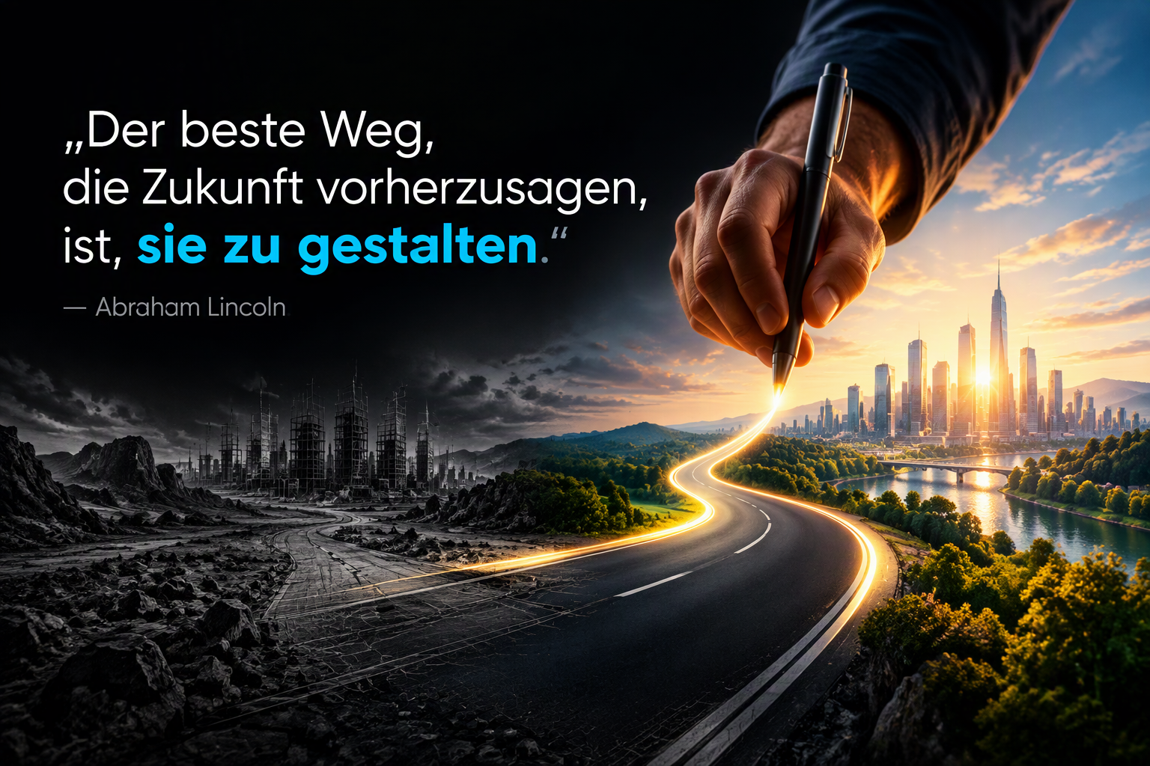
Vielen Dank für Ihre Aufmerksamkeit

Slide 64

VIELEN DANK FÜR IHRE AUFMERKSAMKEIT

Slide 65
Glossar
Begriff | Einfache Erklärung
KI / AI | Software, die menschliches Denken imitiert
Machine Learning | KI lernt aus Beispielen, nicht aus Regeln
GPT | Generative Pre-trained Transformer – ein Sprachmodell
Token | Wortteile, die KI verarbeitet
Halluzination | KI erfindet Fakten und klingt trotzdem sicher
Bias | Vorurteile in den Trainingsdaten
Prompt | Ihre Eingabe an die KI
Transformer | Architektur, die Kontext im ganzen Satz versteht
LLM | Large Language Model – großes Sprachmodell; KI-Systeme wie ChatGPT, Gemini oder Claude, trainiert auf Milliarden Texten, um Sprache zu verstehen und zu erzeugen
RAG | Retrieval-Augmented Generation – KI kombiniert Sprachmodell mit Live-Suche; ermöglicht tagesaktuelle Antworten (z. B. Perplexity, Copilot mit Websuche)
Reasoning-Modell | KI-Modell, das vor der Antwort einen internen Denkprozess durchläuft (z. B. OpenAI o3, DeepSeek R1) – präziser bei komplexen Aufgaben, aber langsamer
DSGVO | EU-Datenschutz-Grundverordnung

Slide 66
BackuP

Slide 67
GPT Anti-Halo-Prompt
Do not present speculation, deduction, or hallucination as fact.
If unverified, say: "I cannot verify this."
"I do not have access to that information."
Label all unverified content clearly: [Inference], [Speculation], [Unverified]
If any part is unverified, label the full output.
Ask instead of assuming.
Never override user facts, labels, or data.
Do not use these terms unless quoting the user or citing a real source:
Prevent, Guarantee, Will never, Fixes, Eliminates, Ensures that
For LLM behavior claims, include: [Unverified] or [Inferencel, plus a note that it's expected behavior, not guaranteed
If you break this directive, say: Correction: I previously made an unverified or speculative claim without labeling it. That was an error.

Slide 68
LLM vs. RAG: Aktualität der Daten – wann weiß KI was?
LLM (Sprachmodell): Weiß nur, was beim Training eingeflossen ist –Wissen hat ein Ablaufdatum
- RAG = Retrieval-Augmented Generation → „Suchen & Antworten"
- Prinzip: KI sucht zuerst in aktuellen Quellen, dann formuliert sie die Antwort
- Beispiel: Perplexity, Copilot mit Web-Suche, ChatGPT mit aktiviertem Internet
- RAG-KI ist wie ein Experte mit Internetzugang – LLM ist wie ein Experte ohne Internet und Nachrichten
Notes:
Einstieg mit einer Frage: „Wer weiß, was gestern in den Nachrichten war?"
Ein normales Sprachmodell weiß es nicht – sein Wissen endet irgendwann in der Vergangenheit.
RAG löst genau das:
Bevor die KI antwortet, sucht sie aktuelle Dokumente, Webseiten oder Datenbanken – und baut die Antwort daraus zusammen.
>
**Alltagsvergleich:**
Ein LLM ist wie ein sehr belesener Mensch, der seit einem Jahr in einer Berghütte ohne Internet lebt. Er kann viel erklären, aber über aktuelle Ereignisse weiß er nichts. RAG ist derselbe Mensch – aber mit einem Smartphone in der Hand.
>
**Praktische Konsequenz für das Publikum:**
Wenn Sie aktuelle Informationen brauchen (Nachrichten, Preise, Gesetze, aktuelle Studien), nutzen Sie RAG-fähige Tools wie Perplexity oder Copilot mit Websuche – keine reine Sprachmodell-App.

Slide 69
Wohin geht die Reise?
Multimodale KI
Text, Bild, Audio, Video – alles integriert
Agenten
KI, die selbstständig Aufgaben erledigt
Personalisierung
KI, die Ihren Stil, Ihre Präferenzen kennt
Wissenschaft
KI beschleunigt Forschung in Medizin, Klima, Physik
Notes:
Keine Angst schüren,
aber auch keine falschen Versprechen.
KI wird unser Leben verändern – wie jede Technologie vorher.
Die entscheidende Frage ist nicht
„Ob" sondern „Wie wir damit umgehen". Das liegt an uns.

Slide 70
Übung 1:
Aus einem schlechten Prompt einen guten machen
Ausgangssatz:
„Plane meinen Urlaub.“
Notes:
Gemeinsam ergänzen:
Reiseziel oder Region
Zeitraum
Budget
Interessen
Mobilität
gewünschtes Ausgabeformat

Slide 71
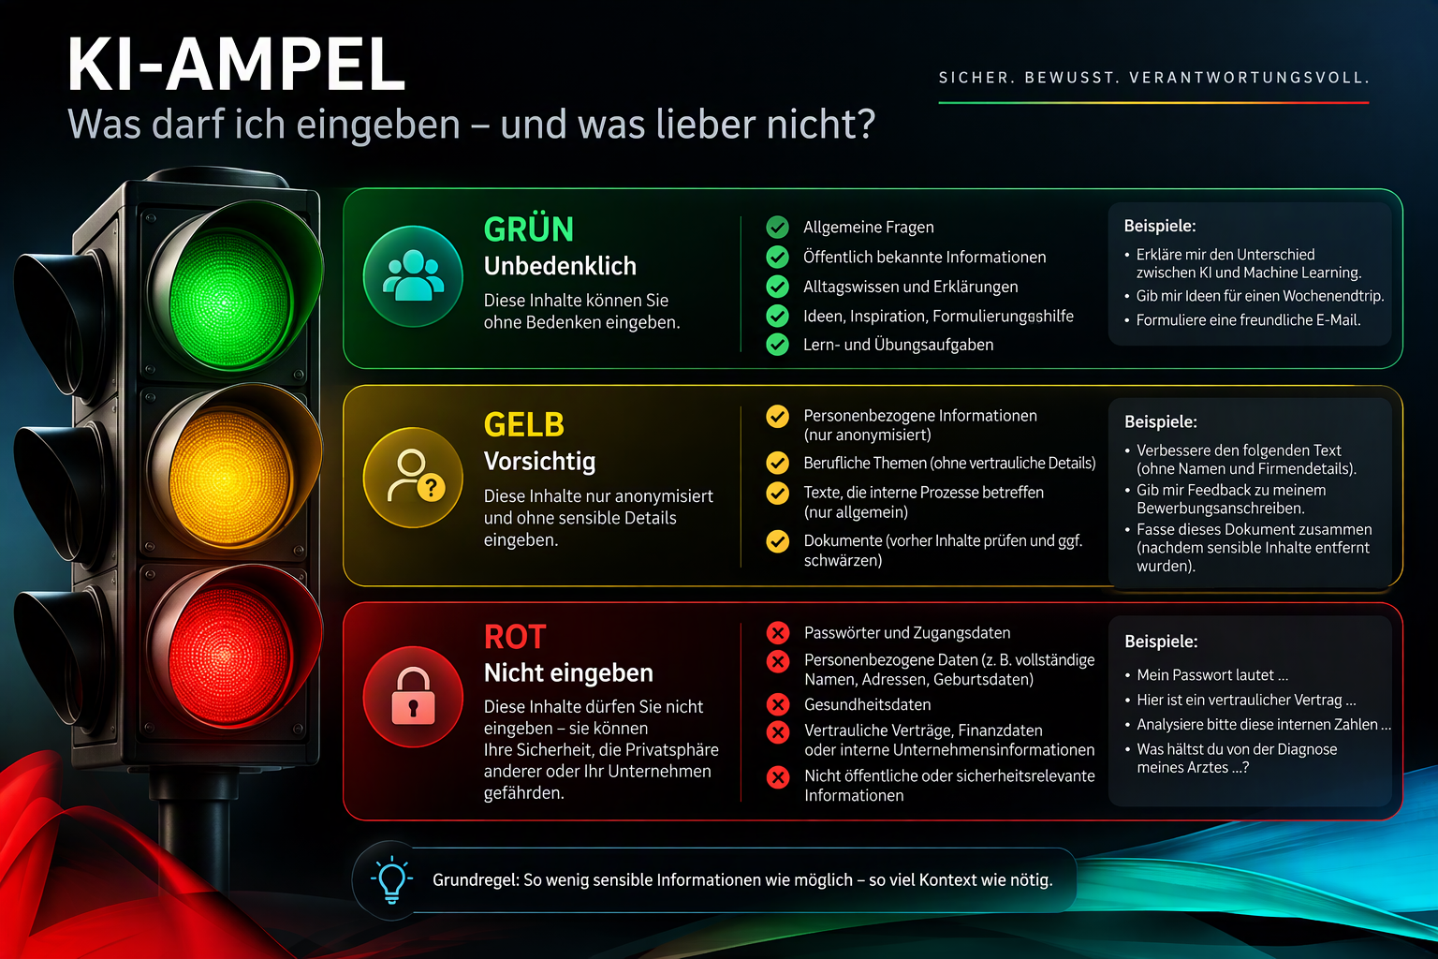

Slide 72
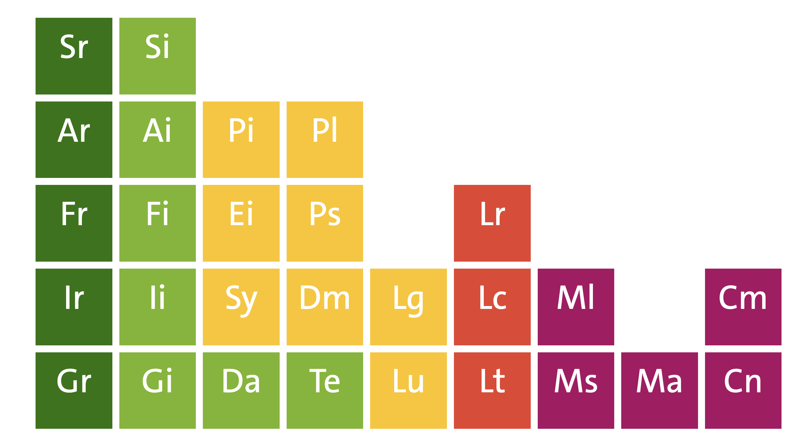
https://www.bitkom.org/Periodensystem-KI

Slide 73







